Slide 1
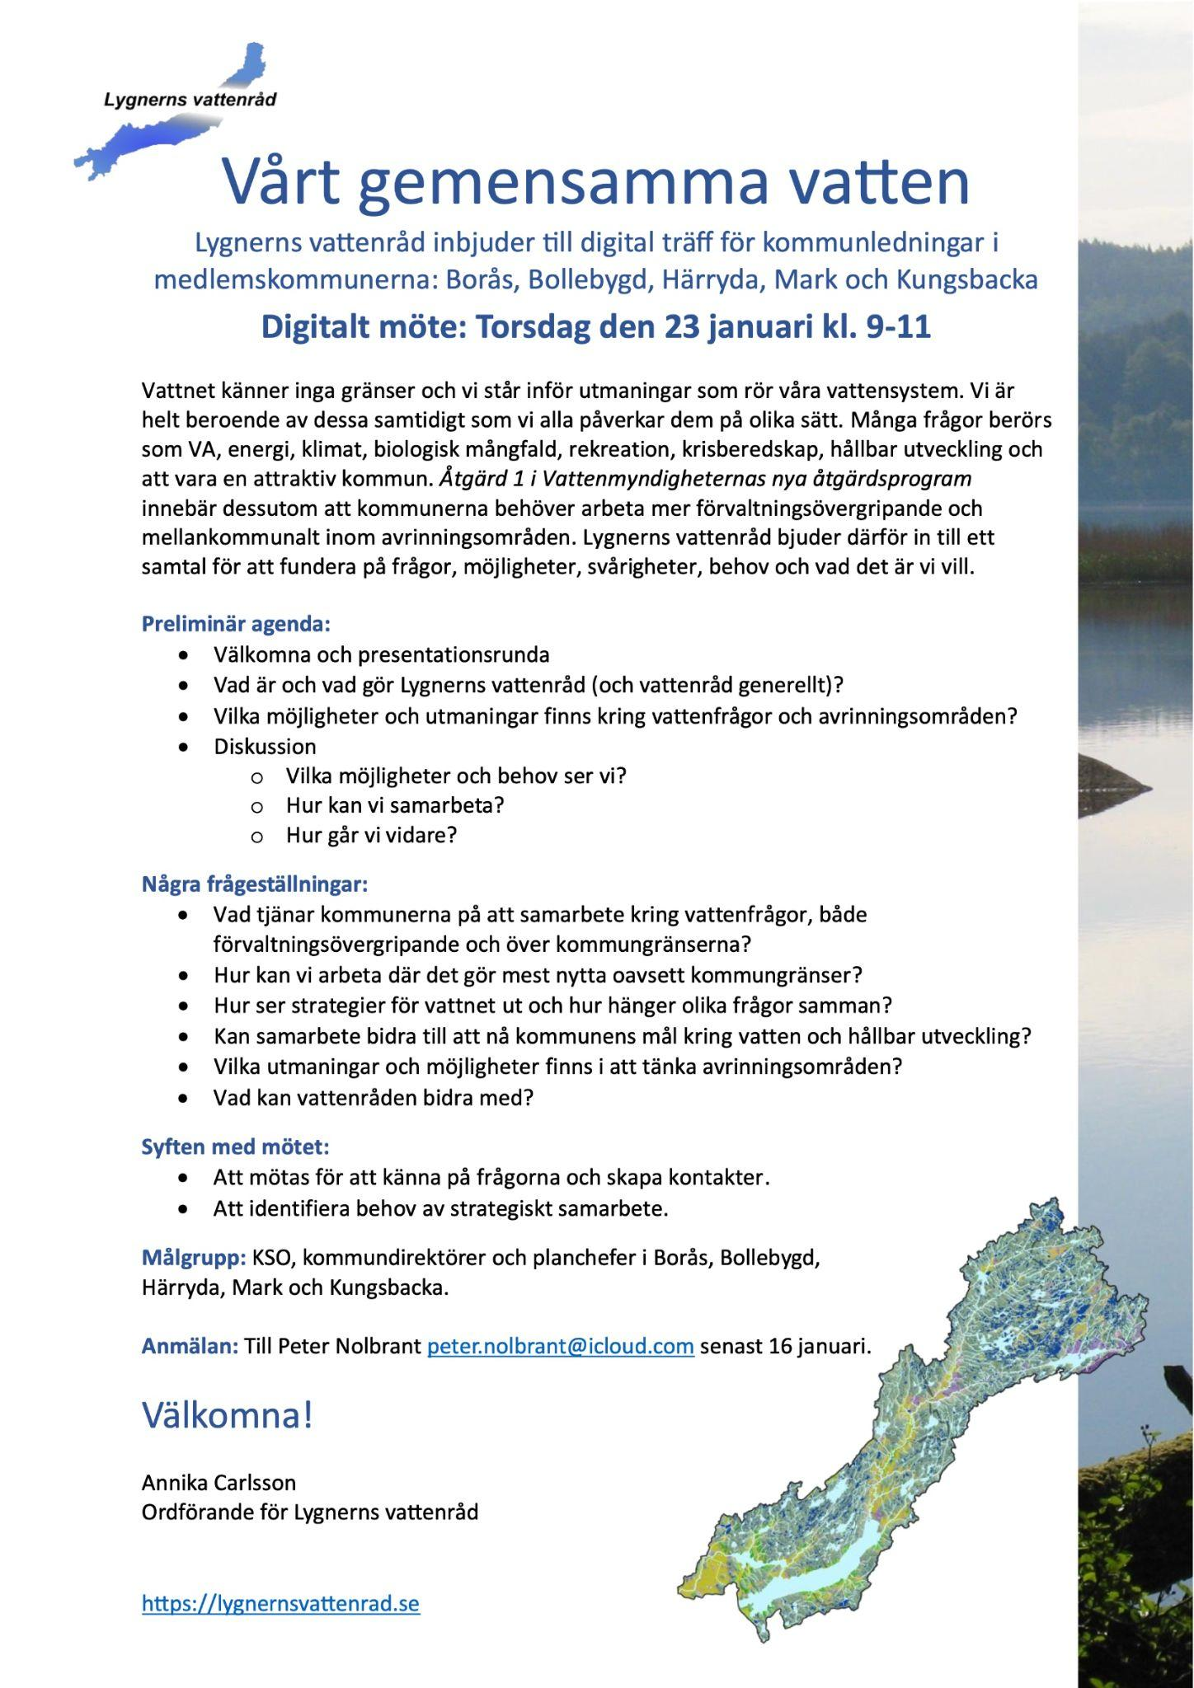
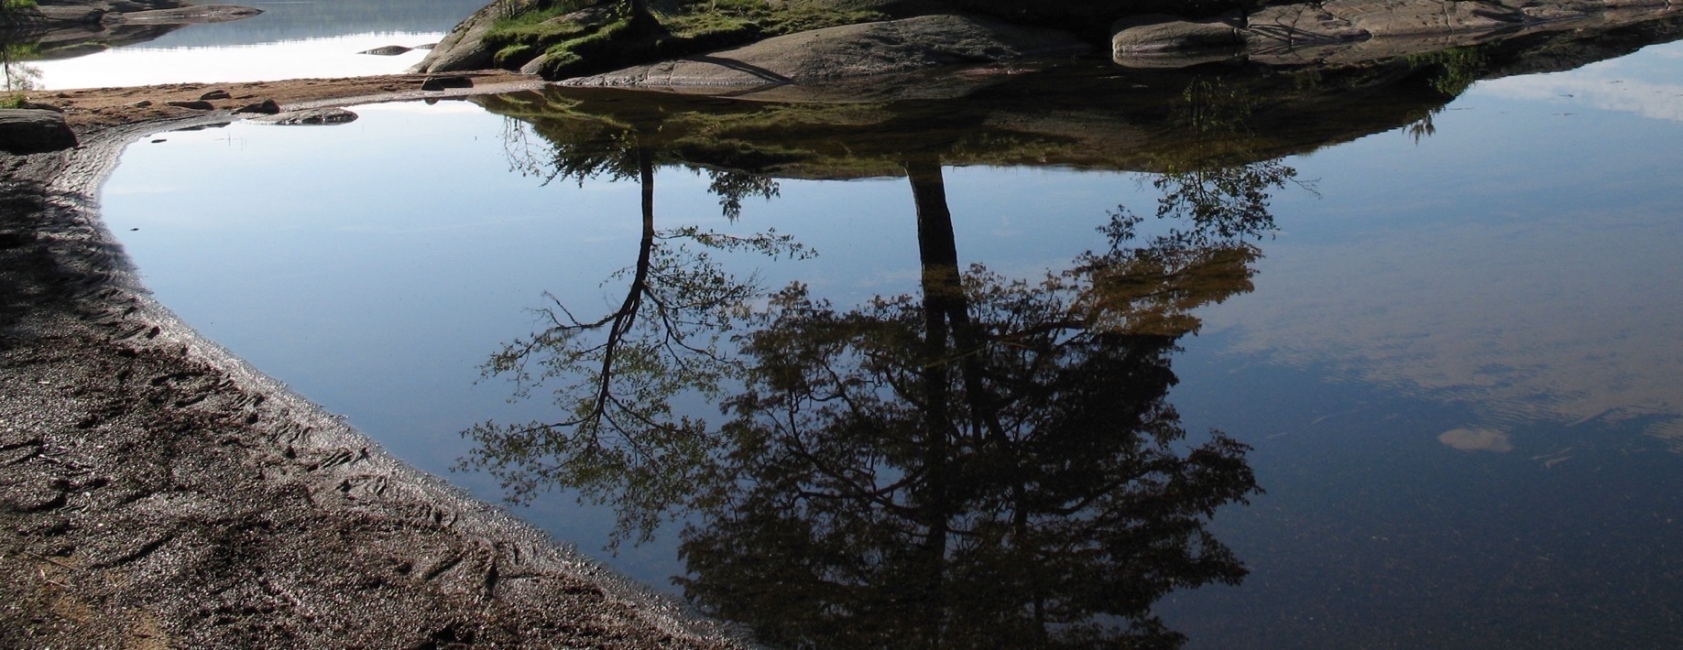
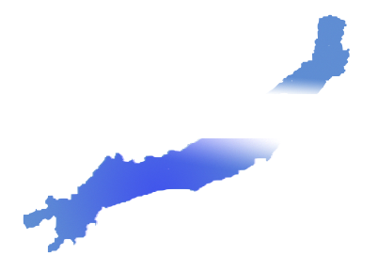
Vårt gemensamma vatten
2025-01-23
Inbjudan
Välkomna!
Lygnerns vattenråd
https://lygnernsvattenrad.se
Notes:
Vi ska berätta om Lygnerns vattenråd, vad vi gör och hur vi samarbetar samt om vad Rolfsåns avrinningsområde är.

Slide 2
Agenda
Vårt gemensamma vatten
2025-01-23
Syfte
Presentation: Vad är och vad gör vattenrådet?
Samtal kring samarbete i avrinningsområdet
Sammanfattning. Hur gå vidare?
Lygnerns vattenråd
https://lygnernsvattenrad.se
Notes:
Vi ska berätta om Lygnerns vattenråd, vad vi gör och hur vi samarbetar samt om vad Rolfsåns avrinningsområde är.

Slide 3
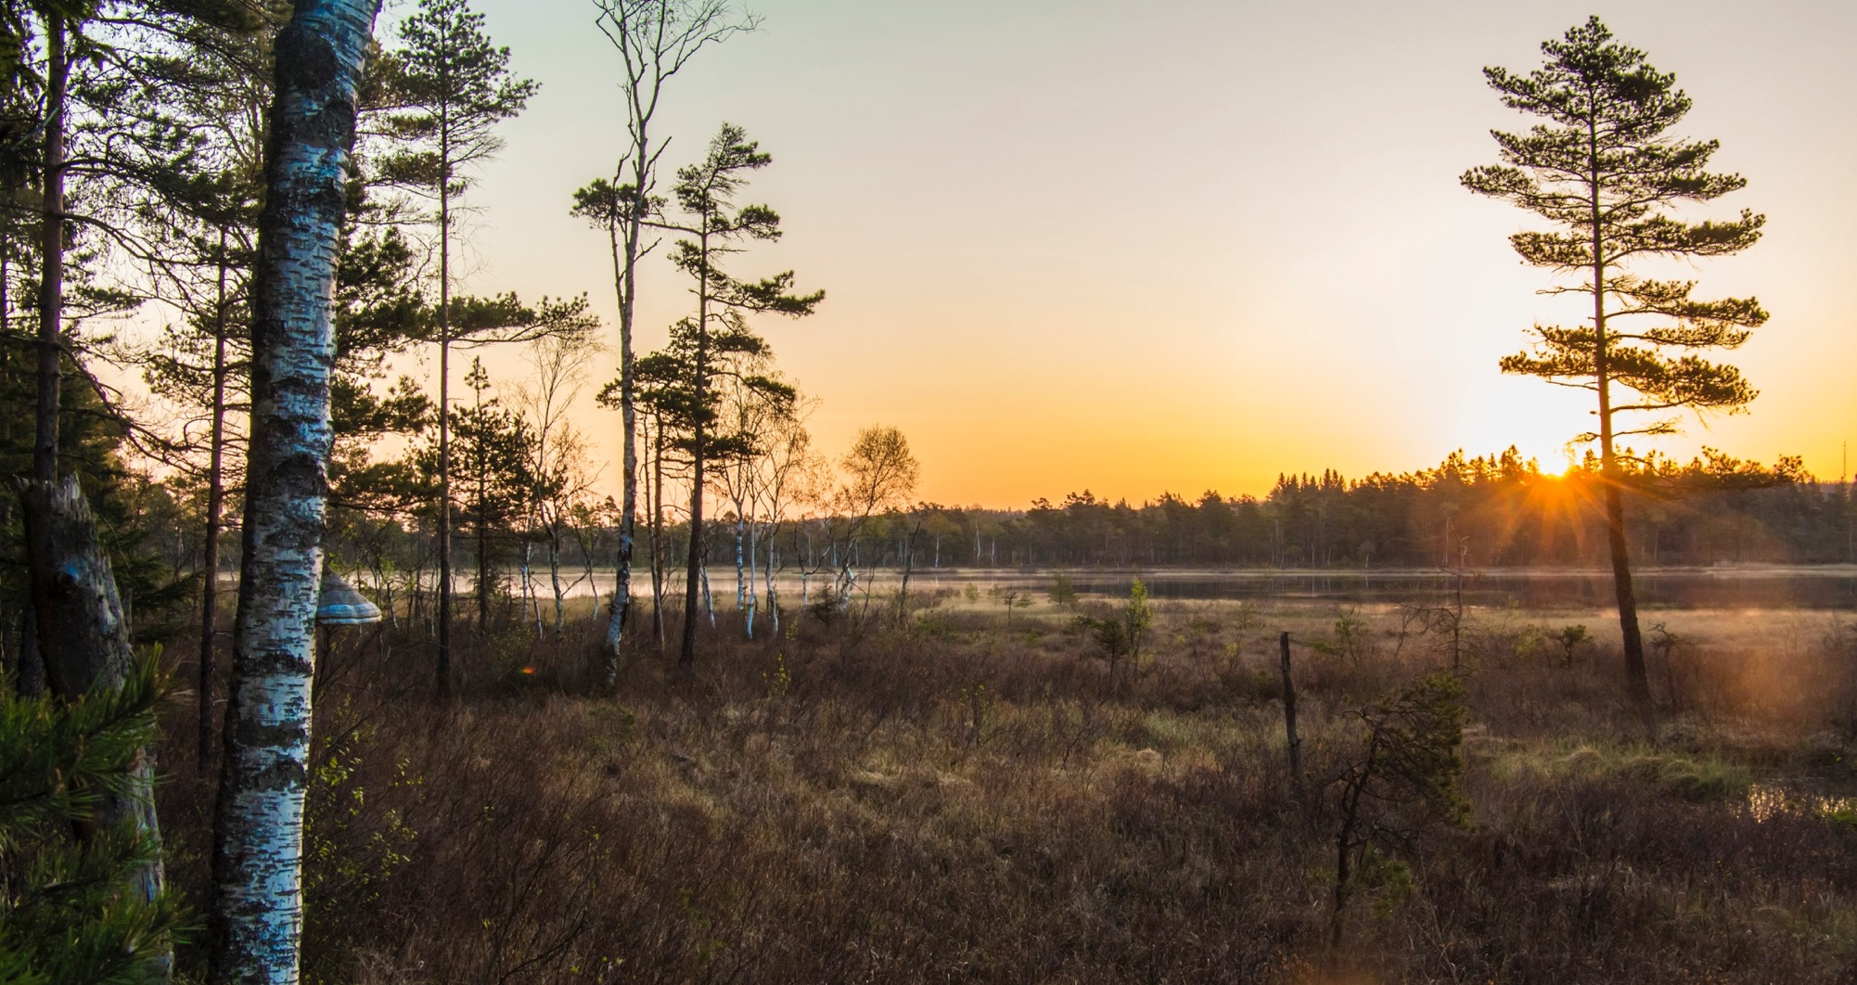
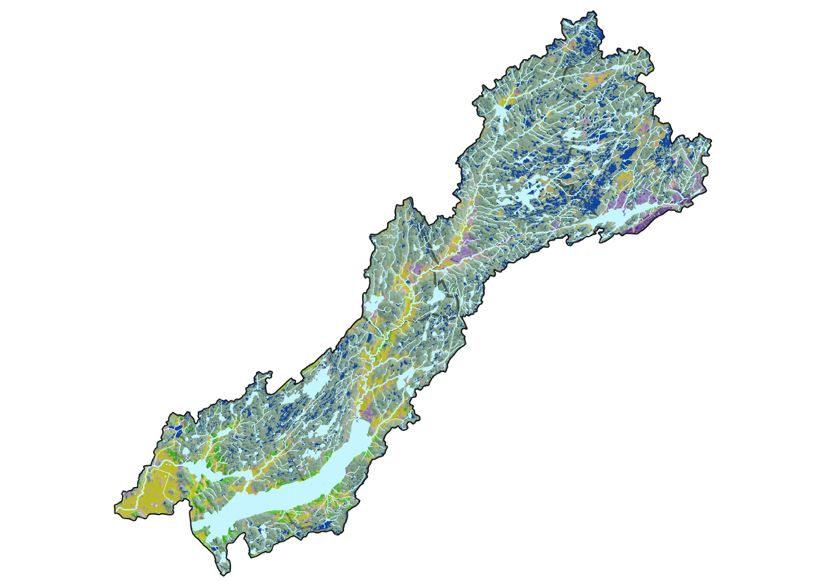

Tänge mosse och Tänge tjärn (Borås)
Notes:
Vatten finns överallt
Det är en förutsättning för allt levande
Solens strålar ger energi till jorden,
precis lagom så att vattnet kan finnas i flytande form
som är nödvändigt för de levande organismerna

Slide 4
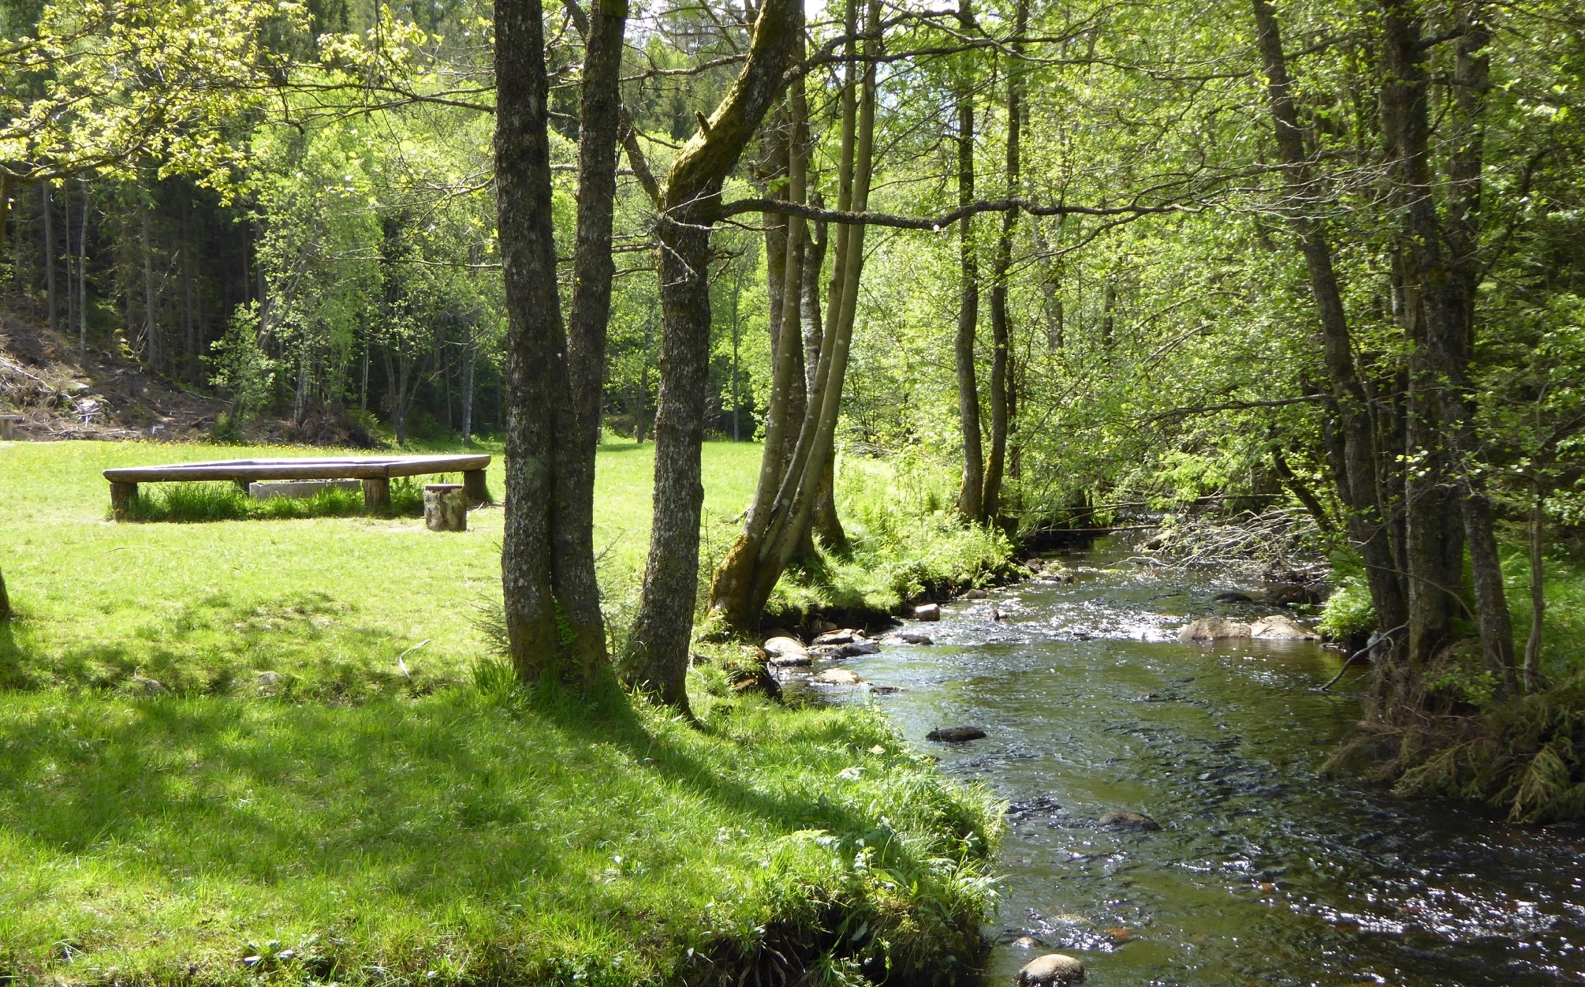
Sandaredsån (Borås)
Notes:
Vatten är avkoppling
Vi dras till vatten
Det väcker nyfikenhet. Vad finns i bäcken? Vart kommer det från? Vart tar det vägen?
Kanske beror det på vår historia där vi varit beroende av vatten under hundratusentals år
Här har vi kunnat dricka. I och runt vattnet har det funnits mat. Och vattnet har varit ett transportmedel för oss. Vattnet har inspirerat till myter och historier.

Slide 5
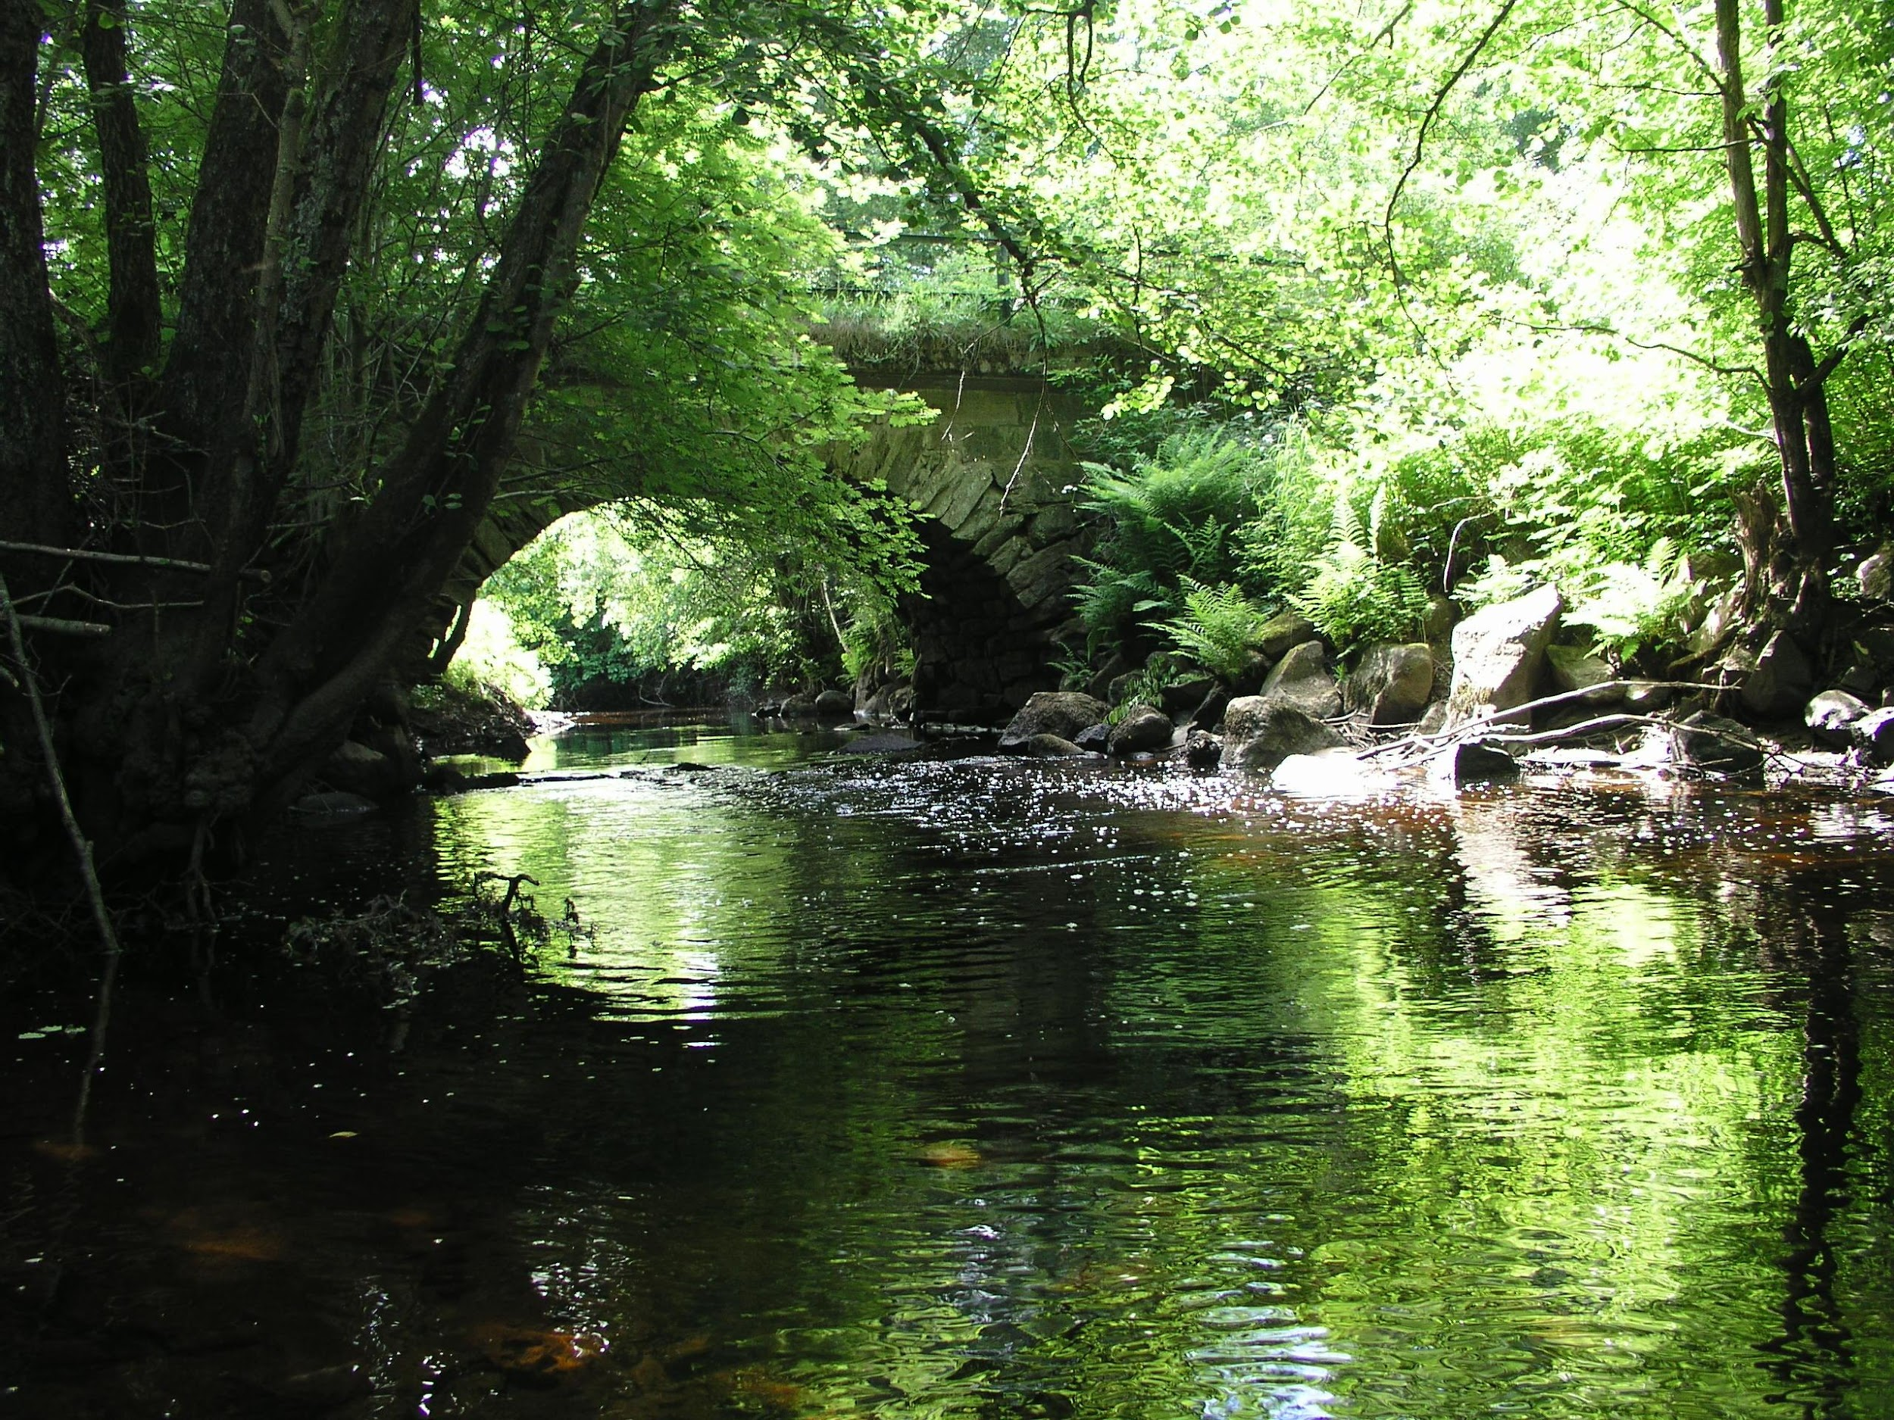
Sörån (Bollebygd)

Slide 6
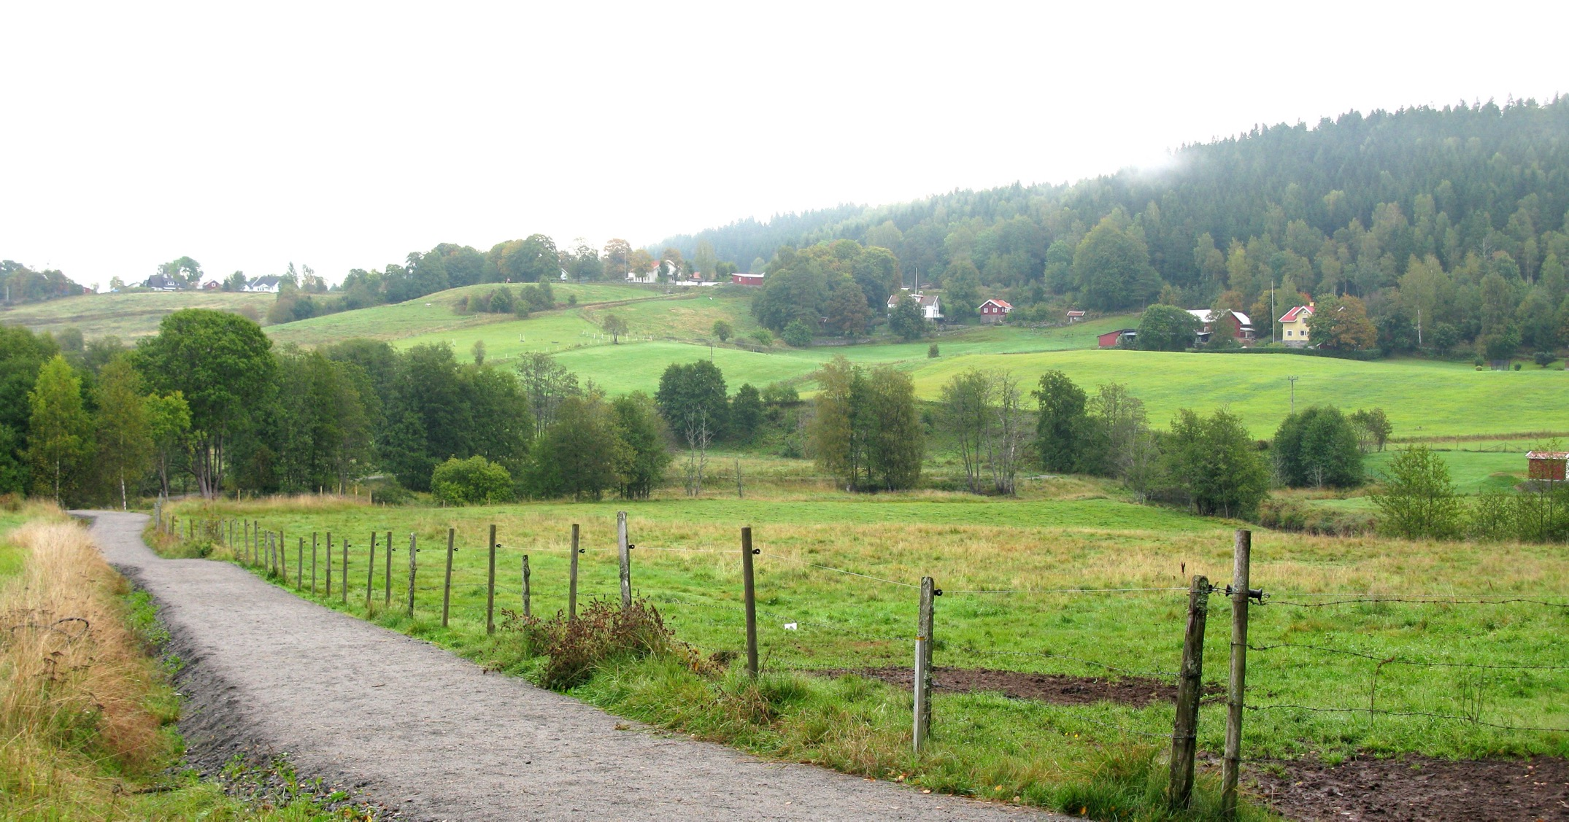
Rammsjöbäckens utlopp i Storån (Härryda)

Slide 7
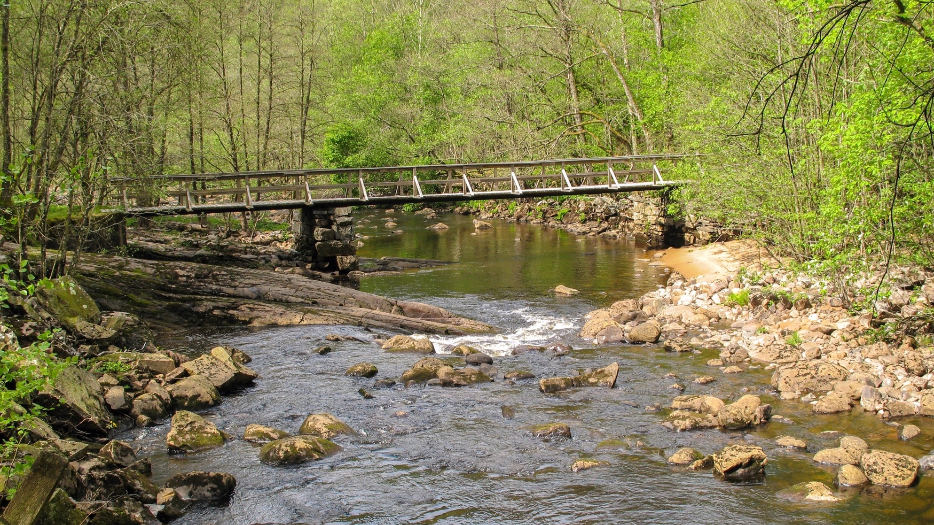
Storån vid Bosgården (Mark)

Slide 8
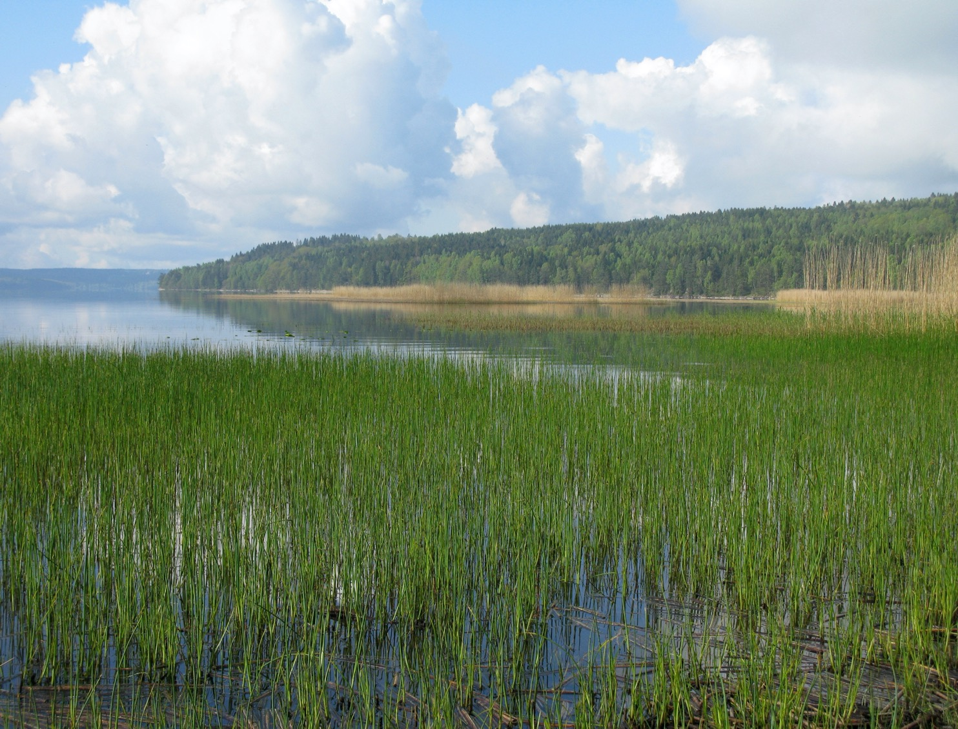
Storåns utflöde i Lygnern (Mark)

Slide 9
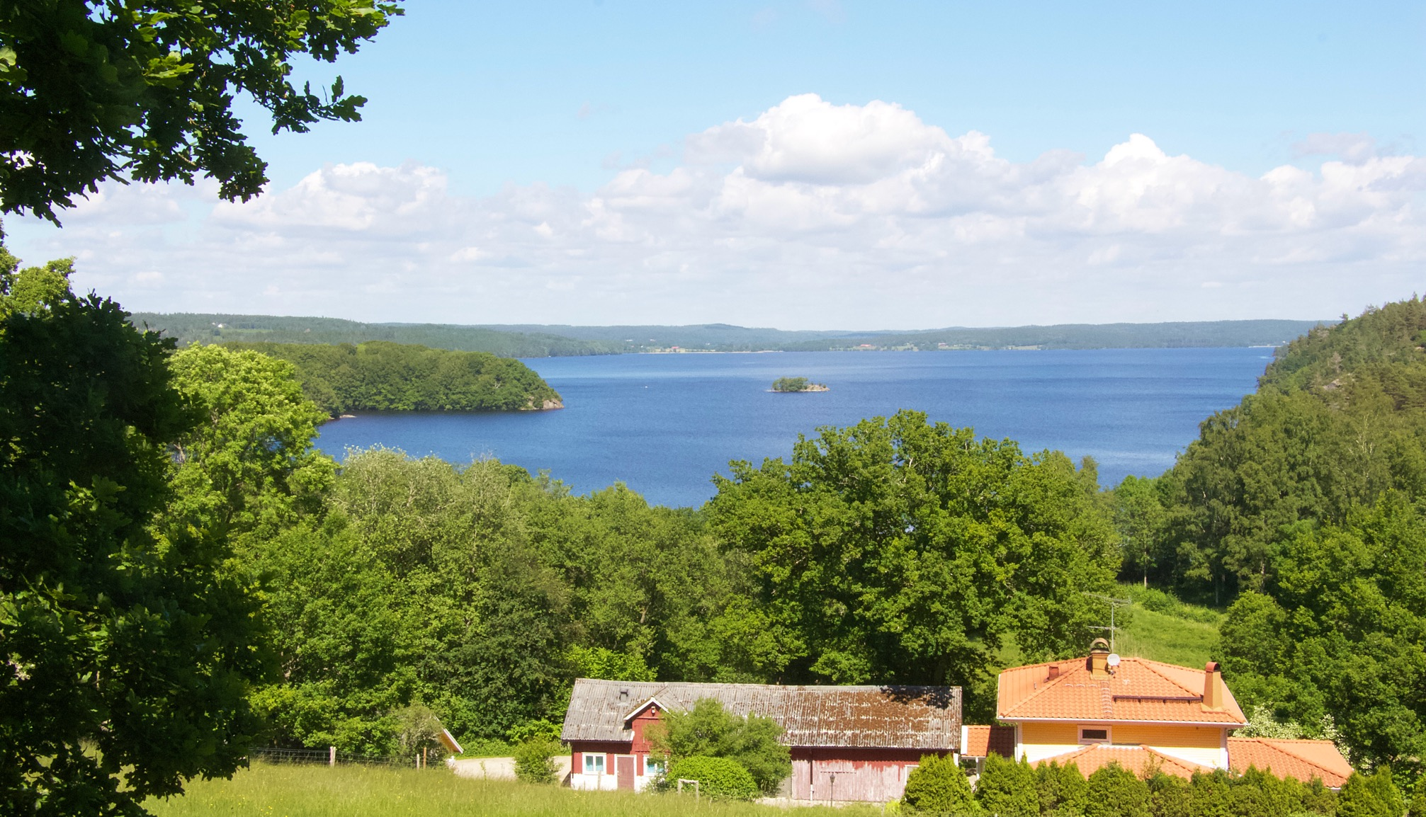
Lygnern från Fjärås bräcka (Kungsbacka)

Slide 10
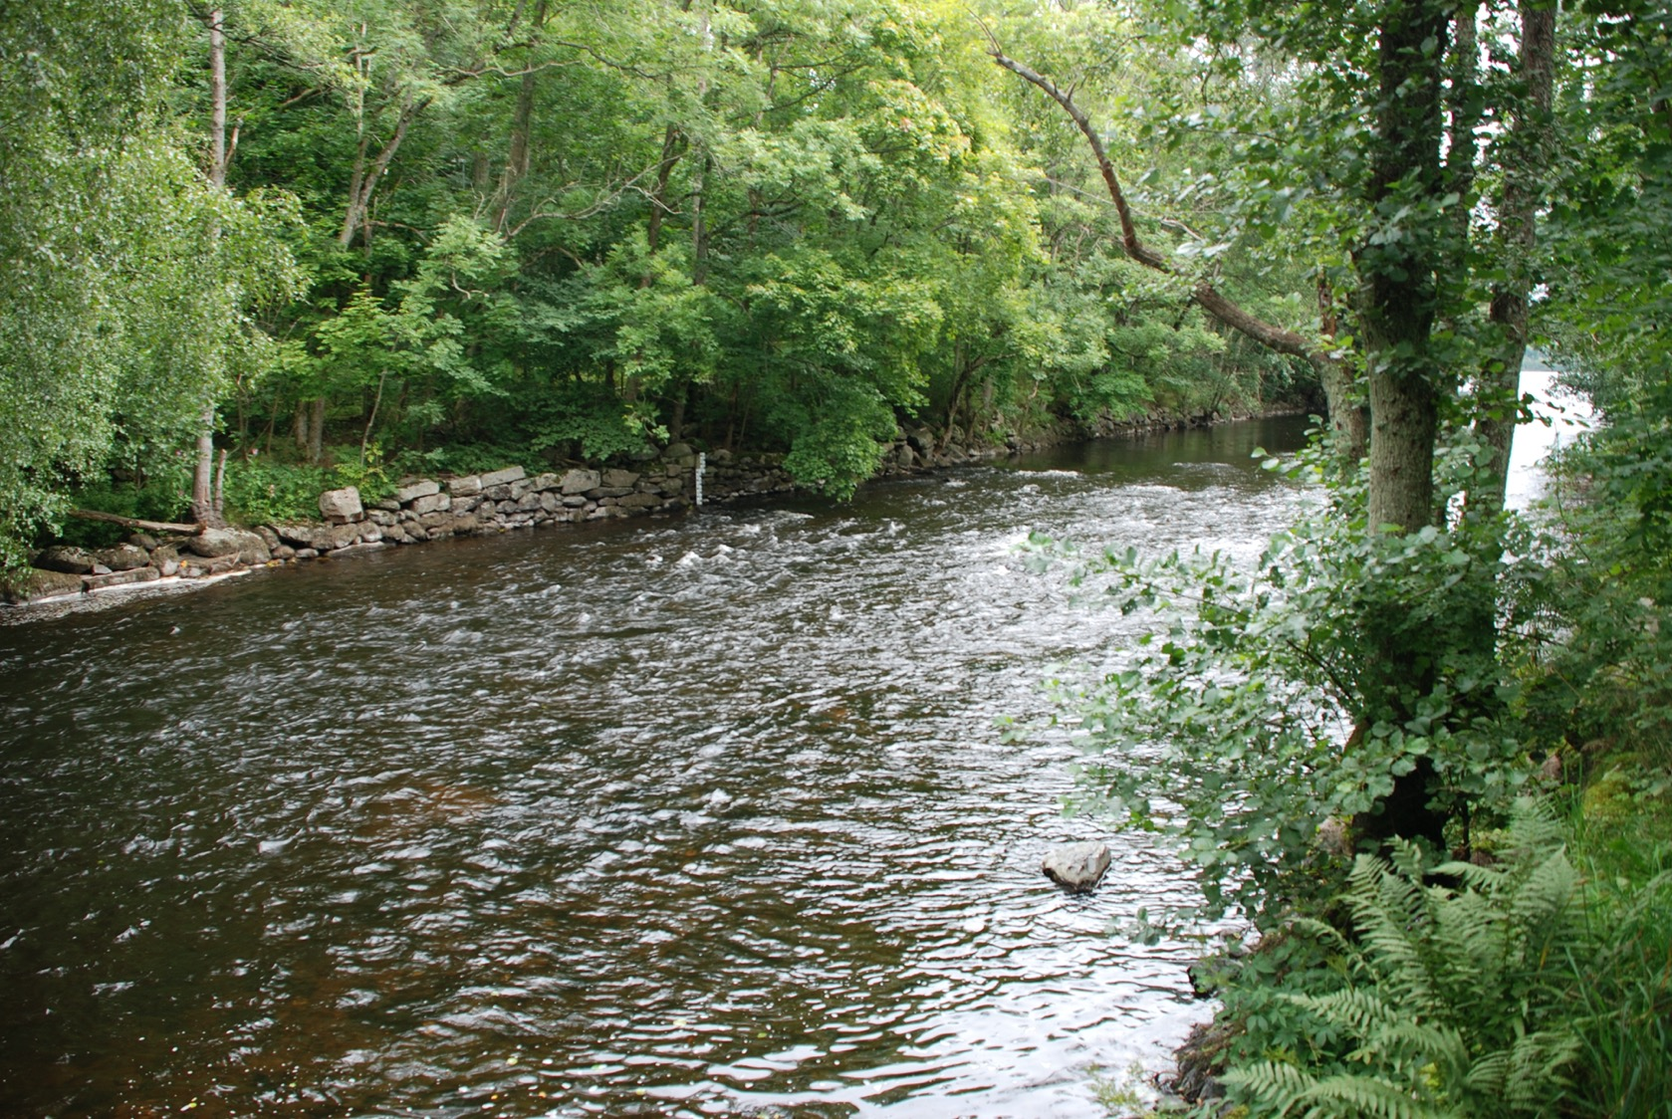
Rolfsån vid utloppet från Stensjön (Kungsbacka)
Foto: Anders Lund

Slide 11
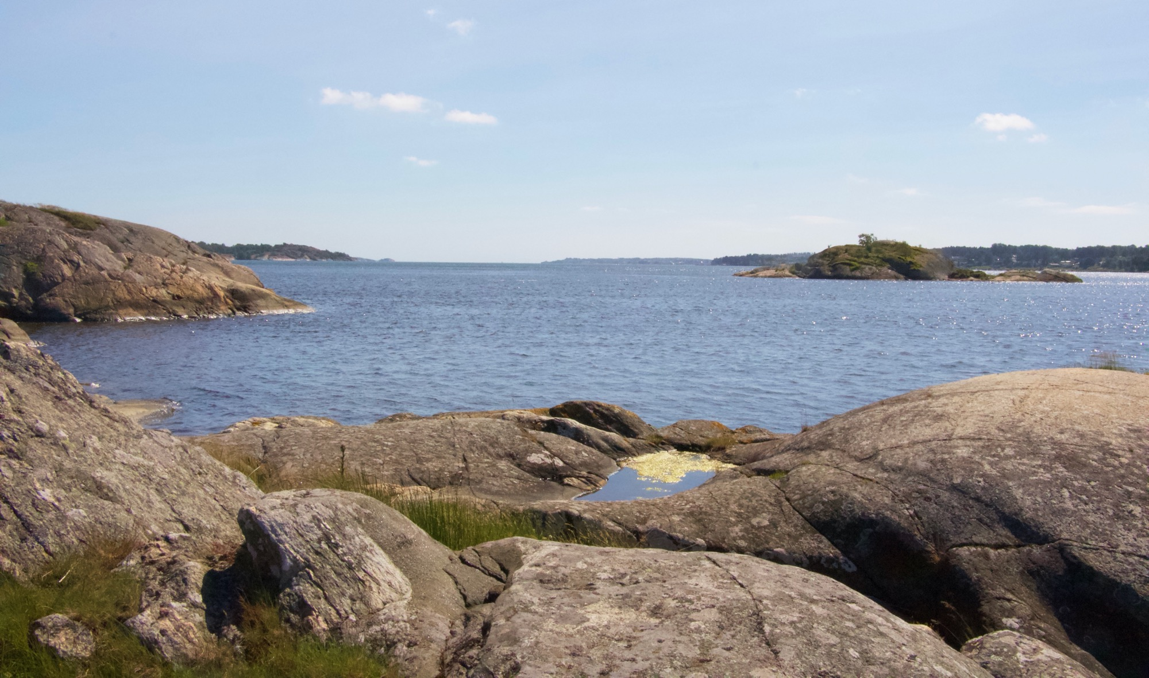
Kungsbackafjorden och Kattegatt

Slide 12
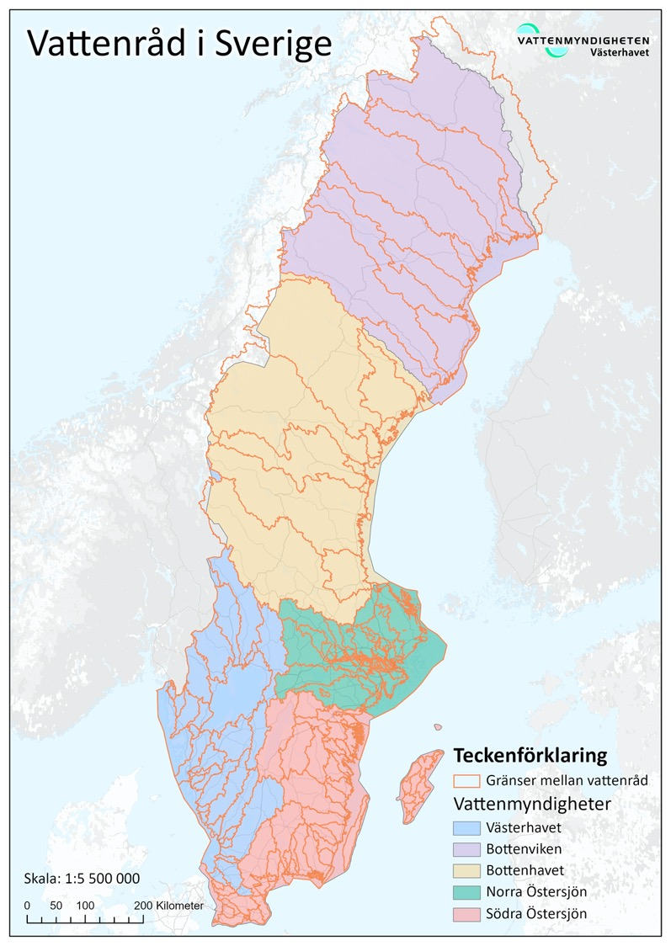
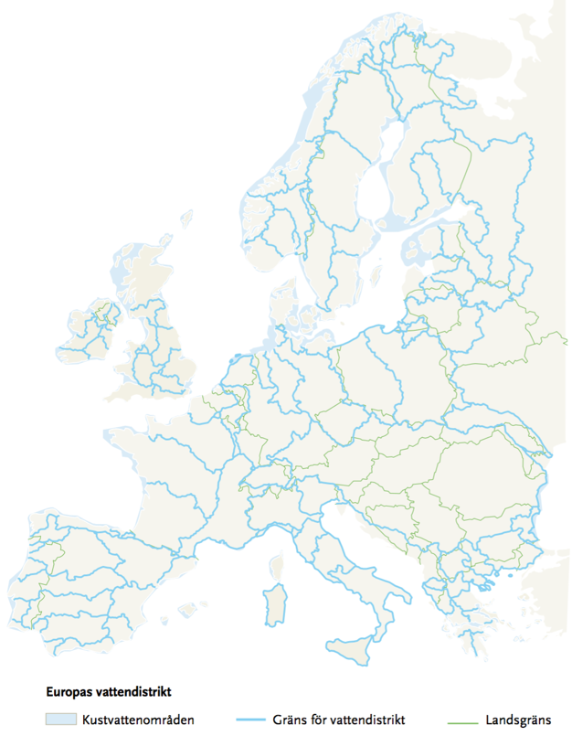
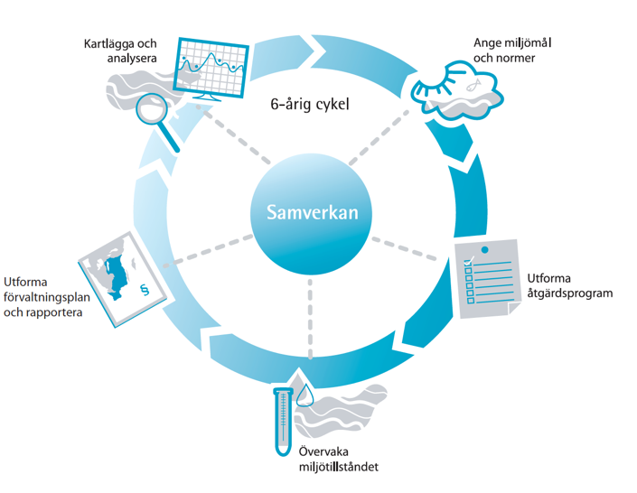
EU:s vattendirektiv
Ledord
Lokalt deltagande
Samverkan
Helhetssyn
i avrinningsområden
och kustområden
”Vatten är ingen vara vilken som helst utan ett arv som måste skyddas, försvaras och behandlas som ett sådant.”
Vattendistrikt
I Europa
Fem vattendistrikt
och vattenmyndigheter
Västerhavets
vattendistrikt
Rolfsåns avrinningsområde
Notes:
1. Vattenråd finns i alla Sveriges huvudavrinningsområden, samt även för många kustområden. . Liknande arbete pågår i hela Europa. Arbetet har blivit en del av EU:s vattendirektiv.
2. Detta direktiv pekar ut vattenfrågan som en av Europas viktigaste strategiska frågor.
Det säger att vattnet kräver gränsöverskridande samarbete eftersom det rör sig över nations-, läns- och kommungränser. Europa är därför indelat i vattenditrikt som följer naturliga vattendelare.
Det säger också att det behöver ges utrymme för lokalt deltagande för lokal kunskap, lokalt engagemang och samverkan.
3. Sverige är indelat i fem vattendistrikt med fem vattenmyndigheter som arbetar med kartläggning, mål och åtgärdsprogram i en 6-årig cykel som man gör i EU:s övriga medlemsländer.
Åtgärdsprogrammet riktar sig till kommuner, länsstyrelser och statliga myndigheter. Målet är att nå goda förhållanden i alla vattenmiljöer och våra grundvatten idag och i framtiden.

Slide 13
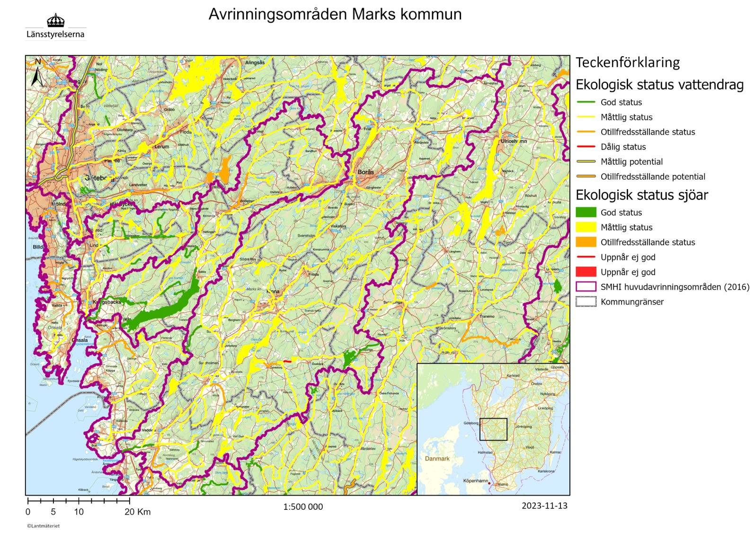
Huvudavrinningsområden
och kommuner
Statusklassning enligt vattenmyndigheten
Krav att uppnå minst god status i alla vattenförekomster före 2027 (även grundvattenförekomster ingår).
Statusen får inte försämras.
Åtgärdsprogram 2022-2027 som riktar sig till myndigheter och kommuner är framtaget av Vattenmyndigheten.
Kommunerna återrapporterar till Vattenmyndigheterna i februari varje år som sedan rapporterar till EU.
Säveån
Mölndalsån
Kungsbackaån
Ätran
Viskan
Rolfsån
VISS (Vatteninformation Sverige)

Slide 14

Vattenråd
Förening för samverkan, deltagande och helhetssyn inom ett avrinningsområde.
Kan söka pengar och driva gemensamma projekt.
Bidrar till att uppfylla vattendirektivet.
Samordnad recipientkontroll (SRK)
Kommuner och vissa företag är ålagda att utföra egen vattenprovtagning.
Samordnad recipientkontroll effektiviserar.
Notes:
Dessutom gör vi gemensam upphandling av SRK

Slide 15
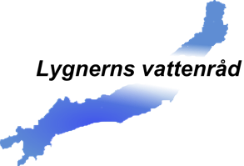
Vår vision är artrikedom och rent vatten i alla sjöar, åar, bäckar och våtmarker som ansluter till Lygnern och Rolfsån
Vi säkerställer vår vision genom att:
Arbeta långsiktigt tillsammans med kommuner och myndigheter.
Vattenrådet ska vara en inkluderande mötesplats för samverkan.
Främja sammanhängande vattensystem med fria vandringsvägar och naturliga lekplatser för fisk.
I vattenrådets stadgar står:
”Ändamålet med vattenrådet är att aktivt och drivande medverka i planeringsprocesser för att bevara eller uppnå god vattenstatus i Lygnern/Rolfsån och dess avrinningsområde. Arbetet ska omfatta både grundvatten och ytvatten.”
”Lygnerns vattenråd ska sträva efter att ha en djup, men samtidigt bred kunskap om avrinningsområdet. Lygnerns vattenråd ska utgöra en viktig instans i arbetet för en förbättrad vattenkvalitet i Lygnern/Rolfsån baserad på medlemmarnas kompetens och erfarenhet.”
Notes:
(Se bild)

Slide 16
Organisation
Styrelse med representanter från kommuner (politiker), intresseorganisationer, företag, ideella föreningar
Årsmöte med politiska ombud från kommuner samt ombud från medlemsorganisationerna
Kontakter med tjänstepersoner på kommuner, VA-bolag
Samordnare/sekreterare
  Samordning, projektledning
  Vissa vattenråd har även åtgärdssamordnare
Serviceavgift/medlemsavgift VR respektive SRK
Notes:
Vad innebär det att sitta i ett vattenråd?

Slide 17
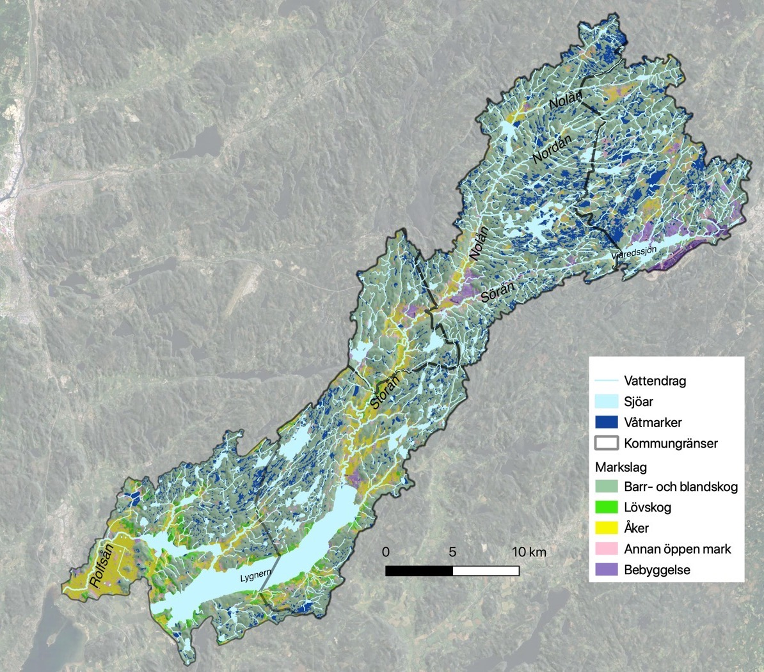
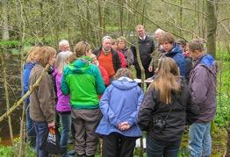
Borås
En förening öppen för alla: Kommuner, företag, intresseorganisationer, föreningar och skolor (27 medlemmar hittills).
En öppen mötesplats för samarbete, ökad kunskap, större helhetssyn och deltagande kring vatten från lokalt till övergripande.
Kommunerna och Flügger AB betalar serviceavgift för Vattenråd och Samordnad recipientkontroll.
Kommuner
Föreningar
Intresse-
organisationer
Markägare
Länsstyrelser
Företag
Härryda
Bollebygd
Vattenmyndigheten
Kungsbacka
Mark

Slide 18
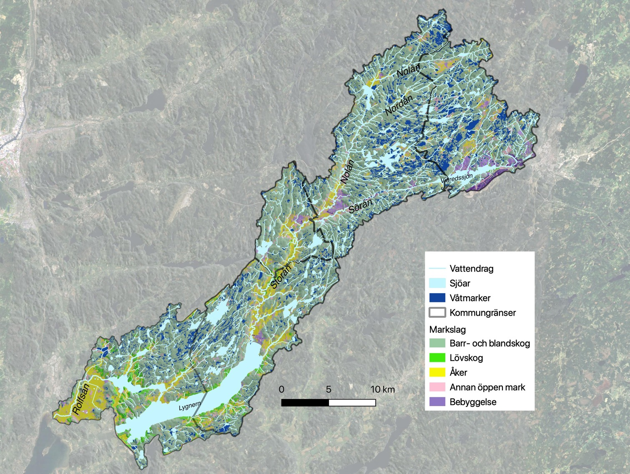
Förstudie gjord 2023 i Nolån och
Nordån. Utredningar och
åtgärder 2024.
Biotopåtgärder i Nolån 2021
Åtgärder vid sju fellagda vägtrummor i biflöden till Nolån 2023
Inventeringar och genomförande av åtgärder
Biotopåtgärder i Kesebolsbäcken
och Sörån 2023
Vattnet i Skolan
Sandaredsån
2023-2026
Inventering av Vandringshinder Fälån och Sundtorpsån 2022.
Biotopåtgärder
2024-27.
Dessutom:
Projekt för flodpärlmussla i hela området 2022-2025
Inventering av vägövergångar i hela området 2023-2025
Uppflytt av Rolfsålax till Söråns 2019-2022 (SSG)
Biotopåtgärder i Sörån 2019 och 2020
Planerade biotopåtgärder
Rolfsån vid Hjälm
(Drivs av Kungsbacka kommun)
Vattnet i Skolan
Erikstorspbäcken
2023-2026
Lygneröring
Biotop- och våtmarks-karterring
2024-2027
Inventering av lägen för våtmarker 2013
Åtgärder vid tre fellagda
vägtrummor i småbäckar
2020
Notes:
Åtgärder, planering av åtgärder och inventeringar för möjliga åtgärder har gjorts på många platser i avrinningsområdet.

Slide 19
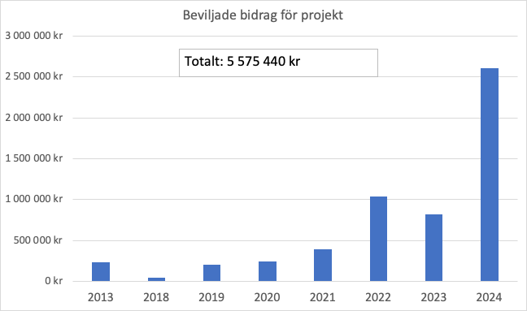
Beviljade externa bidrag

Slide 20
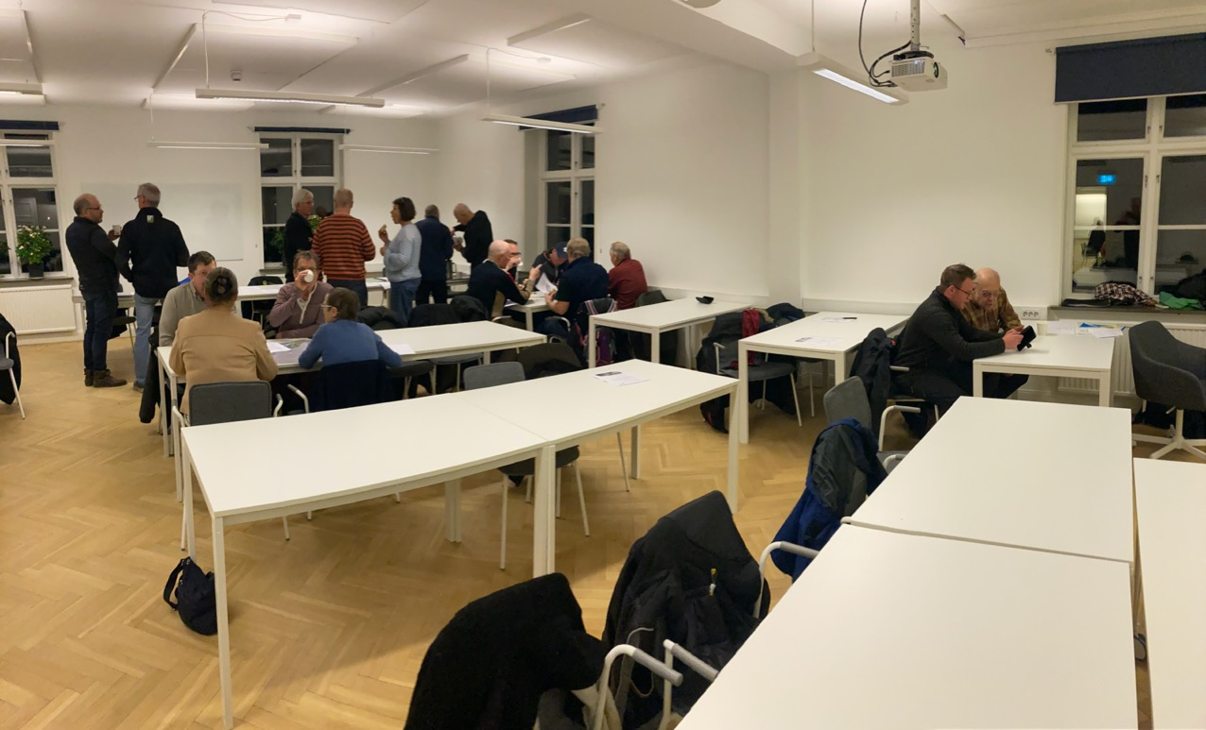
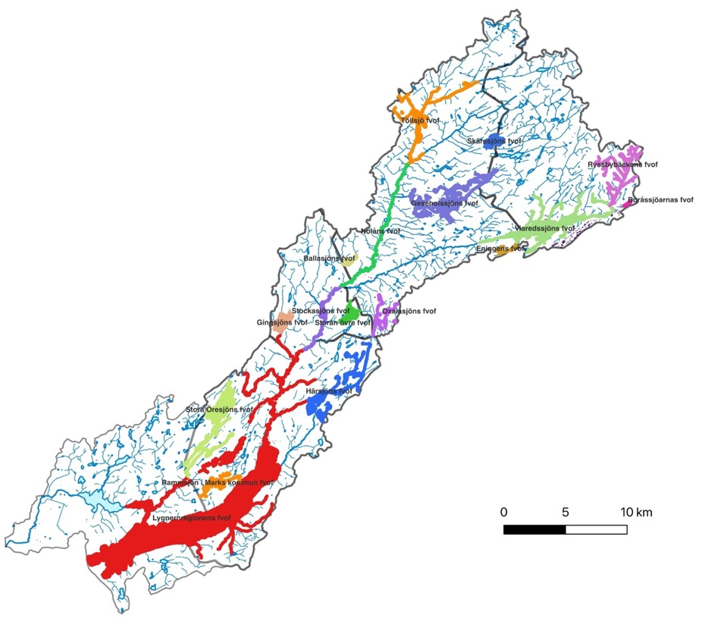
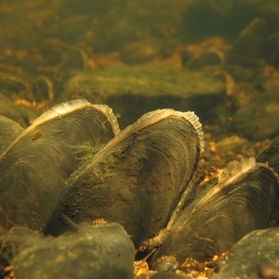


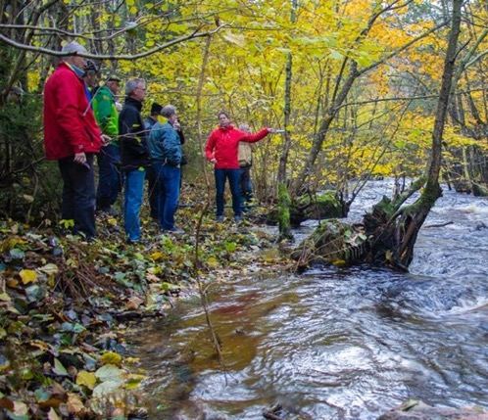
Flodpärlmusslans status 2022-2025
- förvaltningsplan för öring och lax
Mötesplats för samverkan

Slide 21
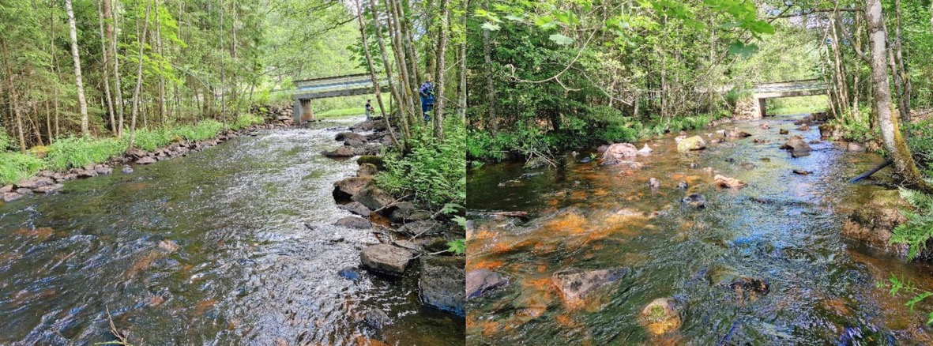
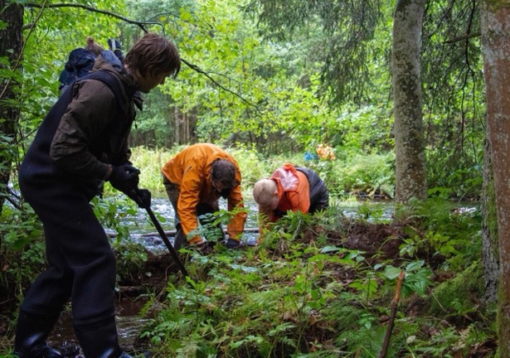
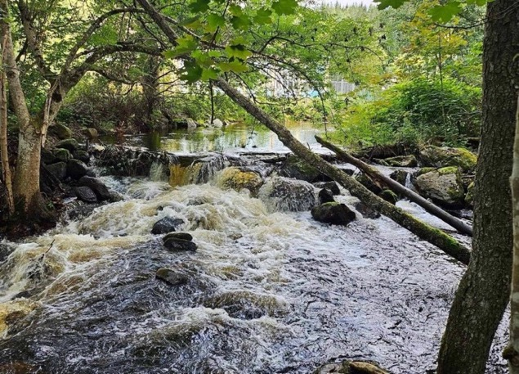
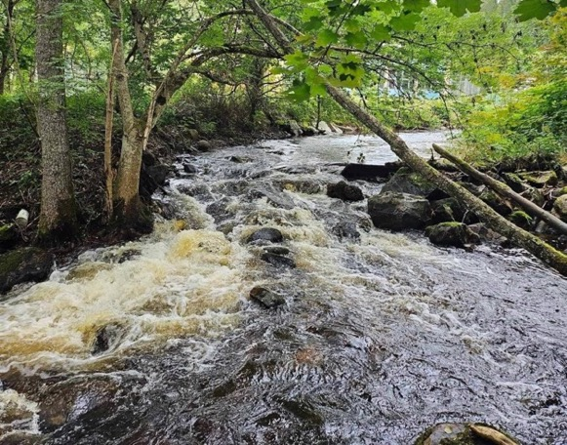
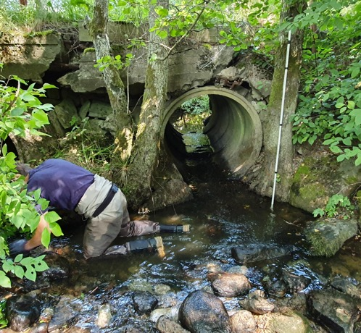
Exempel på biotopvård: Sörån, Nolån och Nordån 2019-2024
Före
Efter
Foto: WaterCircle
Före
Efter
Foto: WaterCircle

Slide 22
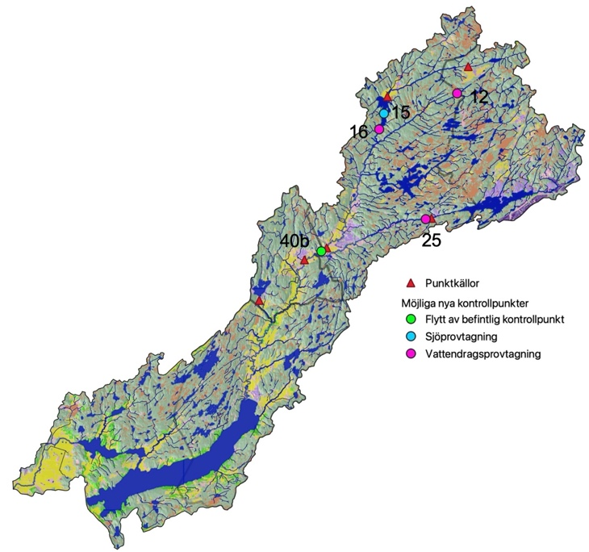
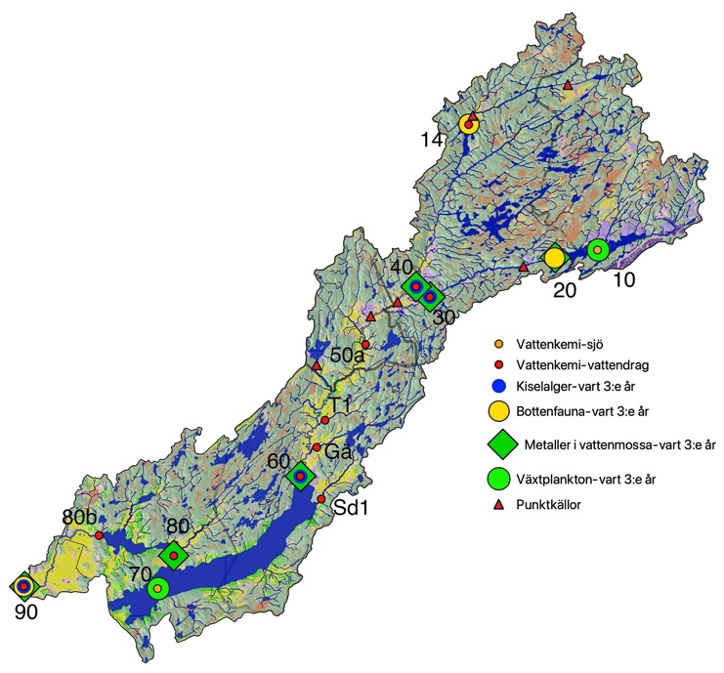
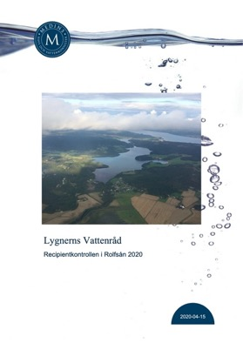
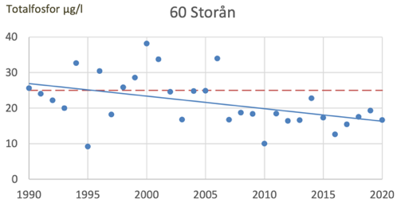
Årlig kontroll av vattenkvaliteten i vattensystemet
(Samordnad recipientkontroll, SRK)
Nytt avtal 2024-2027
Kontrollprogram 2024-2027
Tillägg i kontrollprogrammet
2024-2027
Notes:
1. Följer varje år upp vattenkvaliteten i avrinningsområdet sedan 1972 (230 000 kr/år)
Resultatet redovisas årligen i en rapport med kartor, diagram, tabeller och text.
De långa tidsserierna gör att vi kan se trender och även om det händer något plötsligt.
2. Vattenrådet har även gjort specialundersökningar som att undersöka mängden miljögifter i fisk i Viaredssjön och Lygnern.

Slide 23
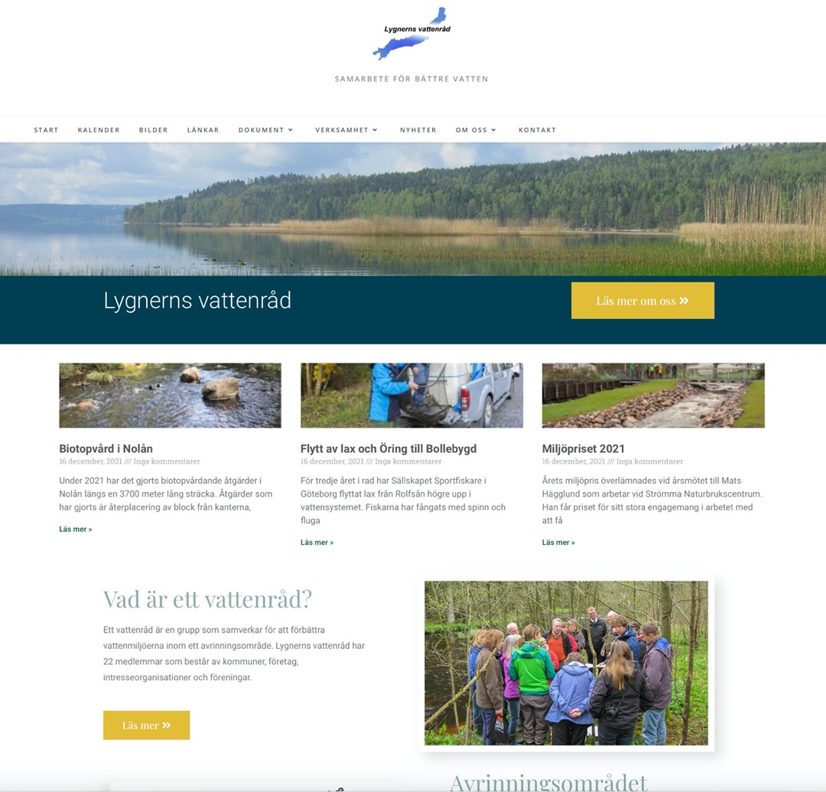
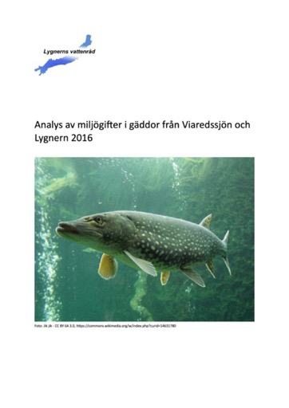
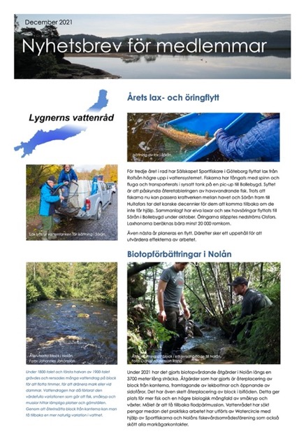
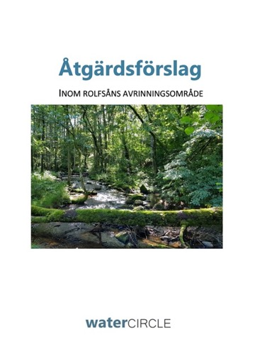
Kunskapsuppbyggnad
https://lygnernsvattenrad.se

Slide 24
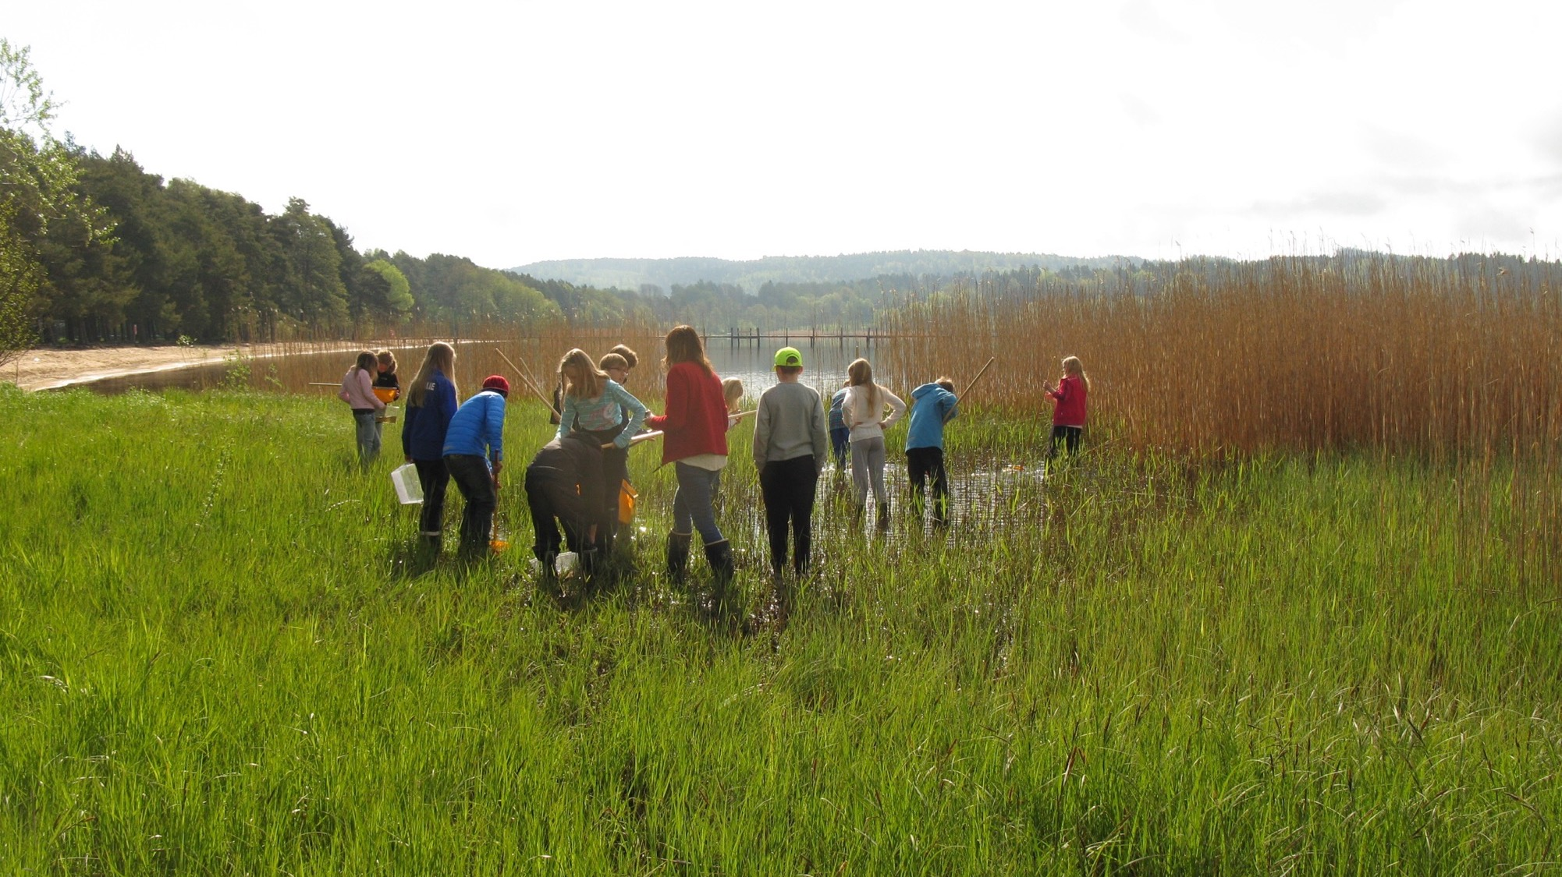

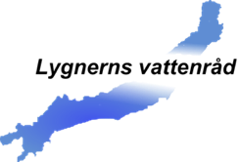




Vattnet i skolan och Skolbäcken 2023-2026

Slide 25
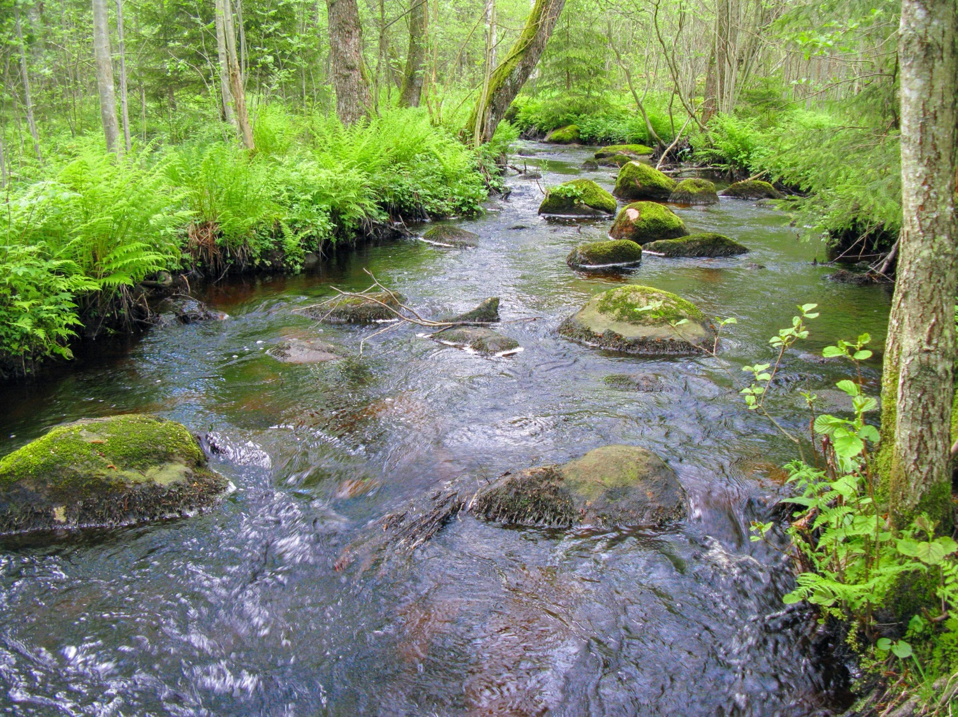

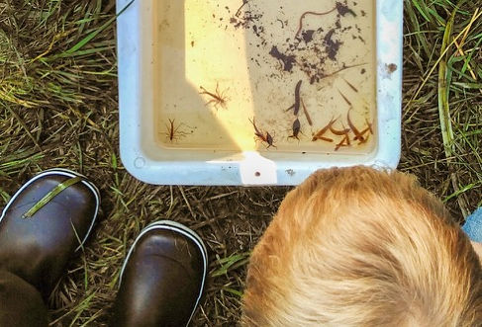
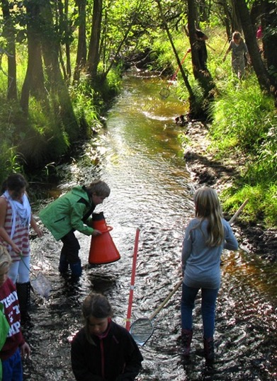
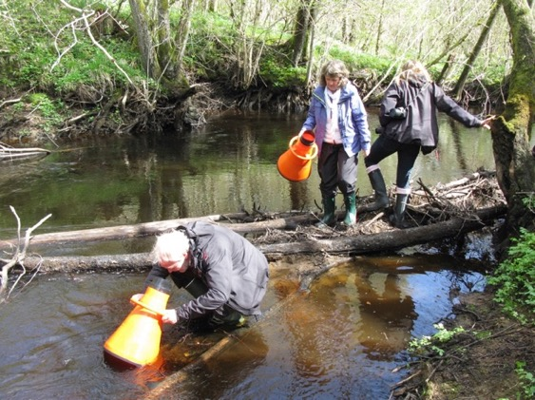
Vattnet i skolan och
Skolbäcken 2023-2026
Samarbete med Sportfiskarnas Skolbäcken för att utveckla arbetet.
Vattenrådet ber klasser om hjälp
Utomhusdagar med klasser
Utforskar skolans närmiljöer
Åtgärder i bäckar med klasserna
Lärarutbildningar
Ta fram lärarhandledning som kopplar till skolans mål.

Slide 26
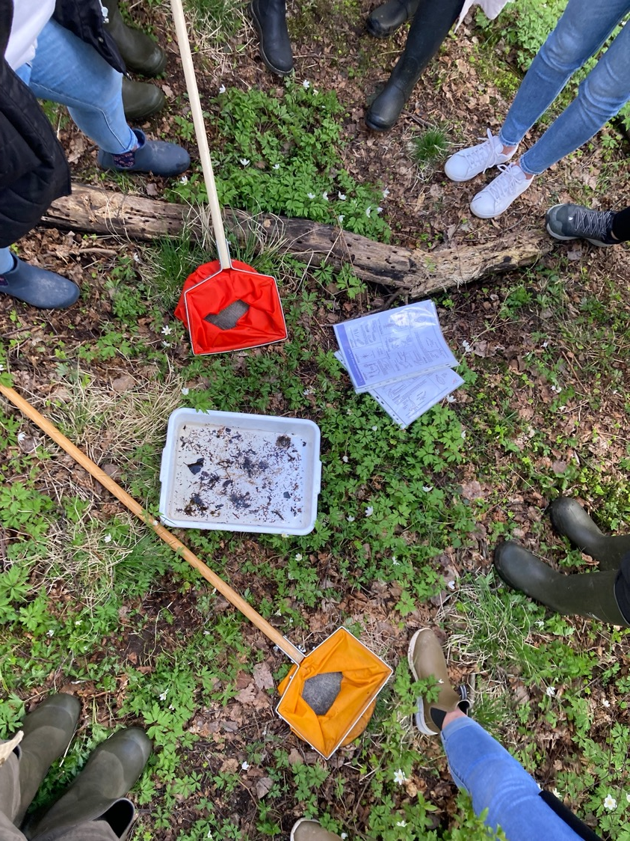
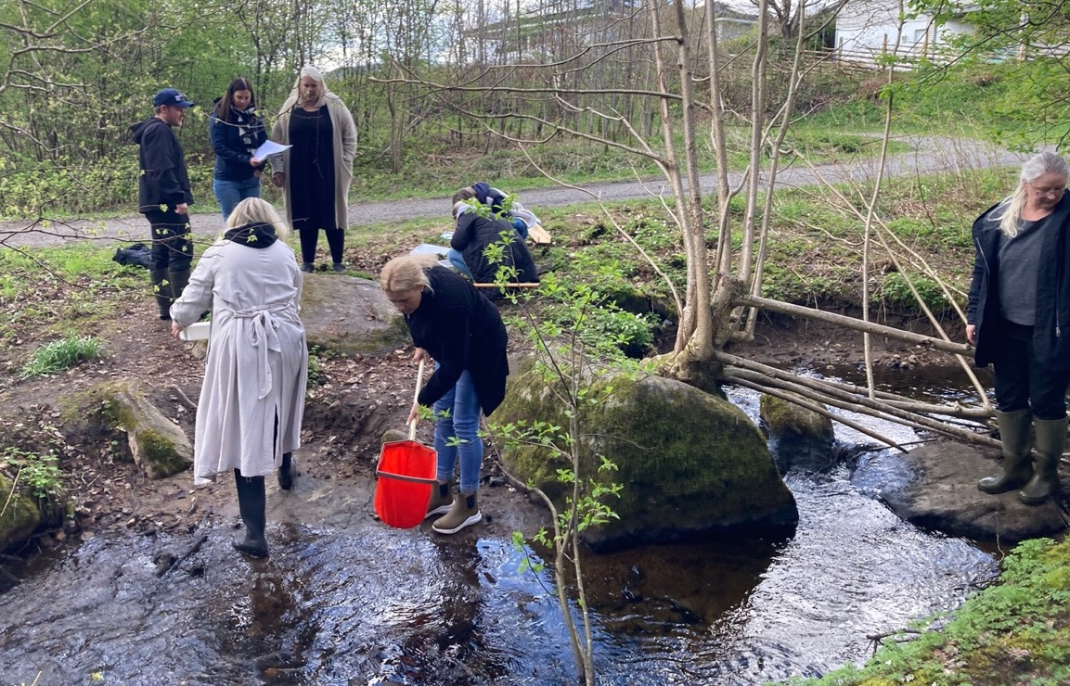
Lärarutbildningar VT 2024
Gaddenskolan och Sandaredsskolan

Slide 27
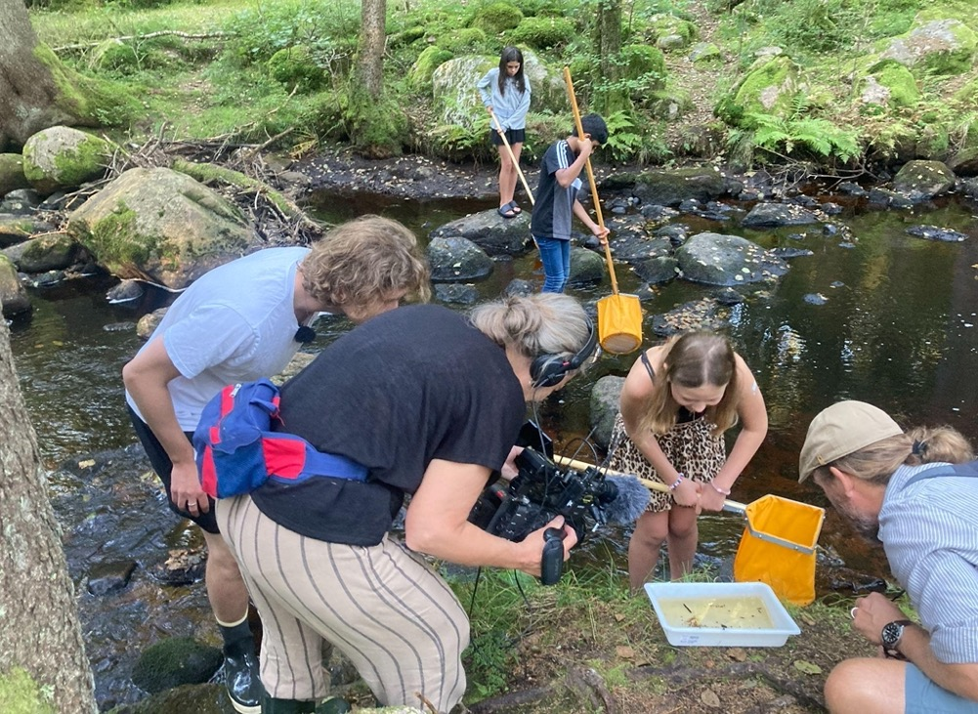
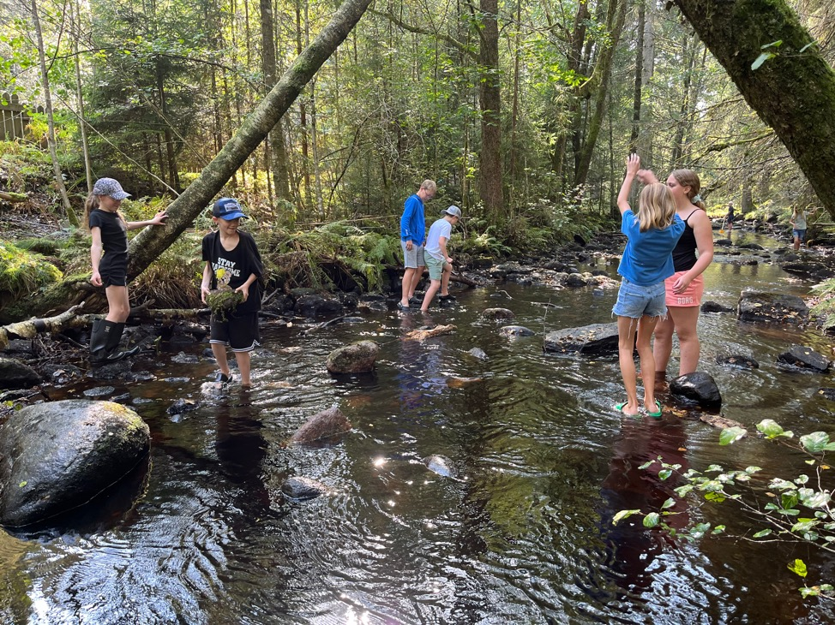
Årskurs 5 gör miljöåtgärder i Sandaredsån VT 2024
Lilla Aktuellt gör ett reportage

Slide 28
Nytt åtgärdsprogram från vattenmyndigheterna 2022-2027
Kommunerna, åtgärd 1: Vattenplanering
Kommunerna ska genomföra en förvaltningsövergripande vattenplanering med en helhetssyn utifrån ett avrinningsområdesperspektiv……
…..ska dessutom innehålla
en plan för vattenanvändning i ett förändrat klimat med utgångspunkt i den regionala vattenförsörjningsplanen.
en plan för samverkan med berörda kommuner inom kommunens avrinningsområden.
Länk: Åtgärdsprogram för vatten 2021-2027 Västerhavets vattendistrikt
Notes:
Det nya åtgärdsprogrammet som föreslagits av vattenmyndigheten har godkänts av regeringen och beslutats av vattendelegationen.
Ett avsnitt riktar sig till kommunerna.
Åtgärd 1 i detta avsnitt innebär att det behövs mer samarbete mellan kommuner och ett större helhetsperspektiv både inom kommunerna och med andra kommuner inom avrinningsområdet.
MUSA passar in här, kan innebära vinn-vinn

Slide 29


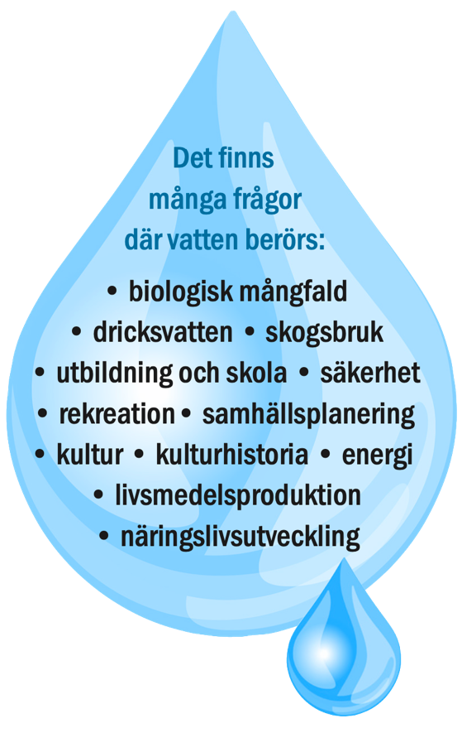
Ta hjälp av ett vattenråd!
Stöd för mellankommunal samverkan enligt Åtgärdsprogrammet för vatten
Bättre och mer hållbara planer kan tas fram med mindre risk för överklaganden genom att värdefulla sakkunskaper och lokalkännedom tas till vara.
Minskad polarisering mellan intressegrupper.
Det lokala engagemanget för miljö och hållbar utveckling ökar.
Fler miljöförbättrande åtgärder för att nå vattendirektivets MKN (vattenkvalitet och vattenkvantitet) kan genomföras där kommunens resurser kanske inte räcker till.
Möjlighet att genomföra projekt i bred samverkan och med en helhetsbild över avrinningsområdet.
hälsa

Slide 30
Att fundera på
(Indelning i fyra blandade grupper i två vändor om drygt 5 minuter vardera gången. Först med fråga 1 och därefter med fråga 2 och 3. Grupperna skrev sina tankar i dokumentet nedan.)
Vilka möjligheter och fördelar ser ni i ett ökat samarbete?
Hur kan vi utveckla samarbetet?
Ge exempel på lämpliga områden.

Slide 31
Grupp 1
Större insikt mellan medlemmarna.
Kan driva projekt smidigare och bättre.
Snabbare beslutprocess.
Vattenrådet kan/bör var ute och presentera sig så att fler får insikt. Detta möte är ett exempel.
Det interna arbetet i kommunerna behöver stärkas för att det mellankommunala arbetet ska kunna bli ännu bättre och för att även kunna nyttja vattenråden bättre.
Bättre återrapportering från vattenråd tillbaka till kommunerna.
Vattengrupp i kommunen.
Vattenkvalitén.
Exploateringar.
Vattenrådet inte fullt delaktiga i alla frågor. Det bör vara en naturlig och självklar del i alla processer som rör vattenfrågor i kommunerna. Samarbetet har en fortsatt utvecklingspotential. Det är bättre nu än vad det har varit.

Slide 32
Grupp 2
Samverkan ett måste, inte bara kring dricksvatten. Det är en bred miljöfråga; klimat, miljö, mångfald.
Skapar förståelse. Det ger tid att tänka till.
Samverkan på tjänstemannanivå; samhällsplanering, miljösidan.
Nu träffas kommunalråden.
Sprida kunskap från vattenråden till politiker exempelvis (och andra) för att få samsyn kring vattenfrågan.
Ta vår utgångspunkt i de åtgärdsprogram som finns från vattenmyndigheten - bli överens om vilka utmaningar som är viktigast och kraftsamla runt några saker.
Lygnern är ett gemensamt intresse
Titta på vad som händer runt Lygnern, både dricksvatten men också vad som händer runt och med sjön i övrigt.
Samverkan med skolan och civilsamhället också.
Hur jobbar vi med enskilda avlopp i kommunerna? Möjlighet till samarbete kring hur vi jobbar med det.
Återvätning av våtmarker i vattensystemet för jämnare vattenföring i systemet.

Slide 33
Grupp 3 (Lovisa Eld Kunsbacka, Lisa Andersson Kungsbacka, Mia Magnusson Borås
Säkerställa dricksvatten (hela GR Lygnern som reservvattentäkt). Hur kan hela ARO arbeta för den möjligheten utan att äventyra andra värden. Lyfta och värdera målkonflikter.
Identifiera vilka stora frågor vi behöver samverka kring, ex klimatanpassning, där kommunen inte har rådighet själv.
VR har ett annat handlingsutrymme, ex projekt och söka bidrag
En kommun kan inte investera i en annan kommun, men ett gemensamt projekt. Genomföra viktiga åtgärder som ligger utanför ens kommungräns, ex uppströms.
Kunskapsbank som kan stötta kommuner
Ge mandat till VR att agera där kommuner inte behöver vara med.
Samverkan viktigt, men får inte bli byråkratiskt, identifiera det vi verkligen behöver samverka kring.
Vattengrupper - hur ser de ut i de olika kommunerna? Intern samverkan över sakfrågegränser.
Dynamiska processer med löst sammansatta grupper efter behov och kompetens kopplat till sakfrågan. “Insatsgrupper”
Ta inspiration av andra kommuner, sno och glo (ex Mölndal, Kävlinge).
Grupp med tjänstepersoner i berörda kommuner (finns i Viskan och Ätrans VR).
Större medverkan tjänstepersoner i VR, dialog mellan tjänstepersoner och politiker på hemmaplan i kommunerna.
Dricksvatten
Skyfallskartering, våtmarker (generellt klimatanpassning)
PFAS
Använda VR som remissinstans/stöd/bollplank vid exploatering. Ta vara på kunskapsbanken och kontaktvägarna. Utan att det blir trögt.

Slide 34
Grupp 4
Det mesta blir bättre när man gör saker tillsammans.
Fokusera på de sträckor där behoven är störst.
Helhetsbilden är lättare att få på det här sättet.
Välja samverka inom intresseområdet.
Politiskt viktigt att skilja på vad och hur.
Lätt att informationen hamnar i facknämnden, men viktigt med bredare dialog inom kommunen.
Viktigt att klarlägga mandat för olika frågor.

Slide 35
Från chatten från några som var tvungna att avvika tidigare
• Skickas presentationen ut? (Svar: Ja)
• Fråga om verksamhetsberättelse inklusive uppgift om total omsättning. Även intresserad av att se handlingsplan och förslag på åtgärder de tre närmaste åren. Kan det skickas över mail? (Svar: Allt ligger på hemsidan, se länkar ovan. Vid ytterligare frågor: peter.nolbrant@icloud.com, 076-8114607)
• Finns det någon kortare presentation som kan användas för kortare dragning i nämner? (Svar: Det ligger en längre presentation på hemsidan både i PPT och PDF som är fri att ladda ner och användas. En kortare ska tas fram som läggs på hemsidan)
Reflektion kring hur mötet varit
• Bra att sprida informationen och att lära känner personer över gränser. Gärna uppföljande möte.
• Jättebra. Bra att se vilka kommuner som finns längs hela vägen till havet. Väldigt värdefullt att lyfta och tänka kring detta. Vill ha ett uppföljningsmöte som då kommer bli mer koncist.
• Början med fina bilder var väldigt bra. Tydligt varför vi ska samarbeta. Många dimensioner av frågor är behållningen. Vi behöver fortsätta med nytt möte för att följa upp.
• Bara upplägg och möte med både kunskap och diskussion. Uppföljningsmöte är bra.
• Instämmer, spännande att se bilderna. Bra att träffas och prata ihop oss. Kan få bli mer konkreta att få framåtdrift. Bra att få mer pang för pengarna. Ser fram emot en fortsättning
• Bra möte. Ser fram mot fortsatt möte för att få ihop strategin.
• Väldigt bra möte. Samtala ihop oss till en gemensam bild. Jättebra att fortsätta i någon form. Väldigt bra att ha mötet blandat med olika funktioner.
Från chatten från några som var tvungna att avvika tidigare
• Tack för ny kunskap för mig!
• Vi tackar så mycket för en intressant dragning och ser fram emot fortsatt samarbete.
• Tack för initiativet och presentationen.
• Väldigt värdefullt att få vattenråd mer kända. Bra med liknande möte med Viskan.
Tankar från gemensam avstämning i storgruppen
• Vattenrådet har mer kunskap än vi har om vad som ska prioriteras och hur samverkan ska utvecklas. Kommunalråd blir gärna inkopplade när det är strategiska beslut. Viktigt att sortera ut var frågor hör hemma.
• Vi försöker skapa en ny struktur. Kommun längst ner påverkas från uppströms liggande områden. Dessa strategiska strukturfrågor för samarbetet ligger på övergripande nivå i kommunerna.
• Vilka frågor är viktiga utifrån de olika kommunerna som man inte har rådighet kring själv och som man behöver samverka kring? Dessa frågor kan sedan lyftas in i vattenrådet.
• Det är viktigt att vara transparenta och öppna åt båda hållen så att vattenrådet får mandat att starta diskussionerna kring hur vi kan jobba vidare med mellankommunala möte. Detta är ett uppstartsmöte
• Det är bra att få med tjänstepersoner. Dock viktigt att hushålla med resurser genom att samverka kring det som behövs.

Slide 36

Hur gå vidare?
Idéer från storgruppen:
Att gå hem och varje kommun funderar över vad behoven är att samarbeta runt och skicka in till vattenrådet.
Styrelsen i vattenrådet kan fundera på hur samarbetet kan gå vidare, föreslå nytt möte och kontakter.
Skicka ut dokumentation till alla och information om vattenrådet.

Slide 37
Vårt gemensamma vatten
2025-01-23
TACK!
Lygnerns vattenråd
Ordf. Annika Carlsson Kungsbacka kommun
Vice ordf. Ragnar Nilsson Marks kommun
Sekr. Peter Nolbrant biodivers@icloud.com 076 – 811 46 07
https://lygnernsvattenrad.se
Notes:
Vi ska berätta om Lygnerns vattenråd, vad vi gör och hur vi samarbetar samt om vad Rolfsåns avrinningsområde är.

